Slide 1


HỆ THỐNG QUẢN TRỊ QUY TRÌNH NGHIỆP VỤ
CÔNG TY FPT SOFTWARE
Giáo viên: ThS. Hà Lê Hoài Trung

Slide 2
Mục lục
I. Tổng quan dự án | II. Phân tích quy trình nghiệp vụ
III. Phân tích định tính | IV. Phân tích định lượng
III. Kết luận và đề xuất | IV. Quá trình làm việc nhóm

Slide 3

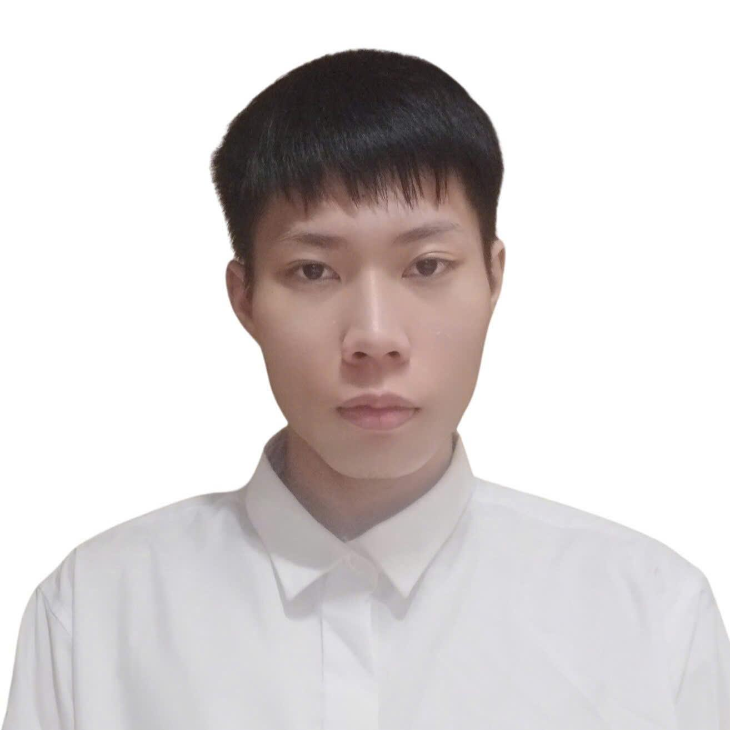




Thành viên
Lê Văn Chung
Hồ Hoàng Khang
Phan Văn Huỳnh
Lê Anh Kiệt
Nguyễn Minh Hiếu
Đào Khải Minh

Slide 4

Tổng quan dự án
Mục tiêu dự án
Nghiên cứu quy trình nghiệp vụ: Phân tích quy trình quản lý dự án và chăm sóc khách hàng. Tác động của công nghệ: Đánh giá hiệu quả của AI và RPA (Robotic Process Automation). Đánh giá lợi ích tự động hóa: Phân tích tác động đến năng suất và chất lượng.
Notes:
Mục tiêu dự án
Nắm bắt cơ chế vận hành của hệ thống quy trình nghiệp vụ cốt lõi (quản lý dự án, chăm sóc khách hàng) tại FPT Software
Phân tích tính hiệu quả của các quy trình này trong việc tối ưu hoạt động kinh doanh, đặc biệt khi tích hợp công nghệ (AI, RPA - akaBot, hệ thống SPro)
Đánh giá tác động của tự động hóa quy trình đến năng suất lao động, chất lượng dịch vụ và khả năng mở rộng thị trường.
Nhóm duy trì tương tác thường xuyên thông qua các buổi họp định kỳ để cập nhật tiến độ và thống nhất giải pháp. Đồng thời, nhóm cũng ứng dụng các công cụ quản lý dự án như Trello nhằm nâng cao hiệu quả phối hợp, đảm bảo tiến độ và chất lượng — từ đó cùng hướng đến mục tiêu hoàn thành đồ án một cách toàn diện và tối ưu nhất.

Slide 5

Vai trò chiến lược
Dịch vụ và giải pháp
Tổng quan về FPT Software
GIỚI THIỆU VỀ CÔNG TY

Slide 6
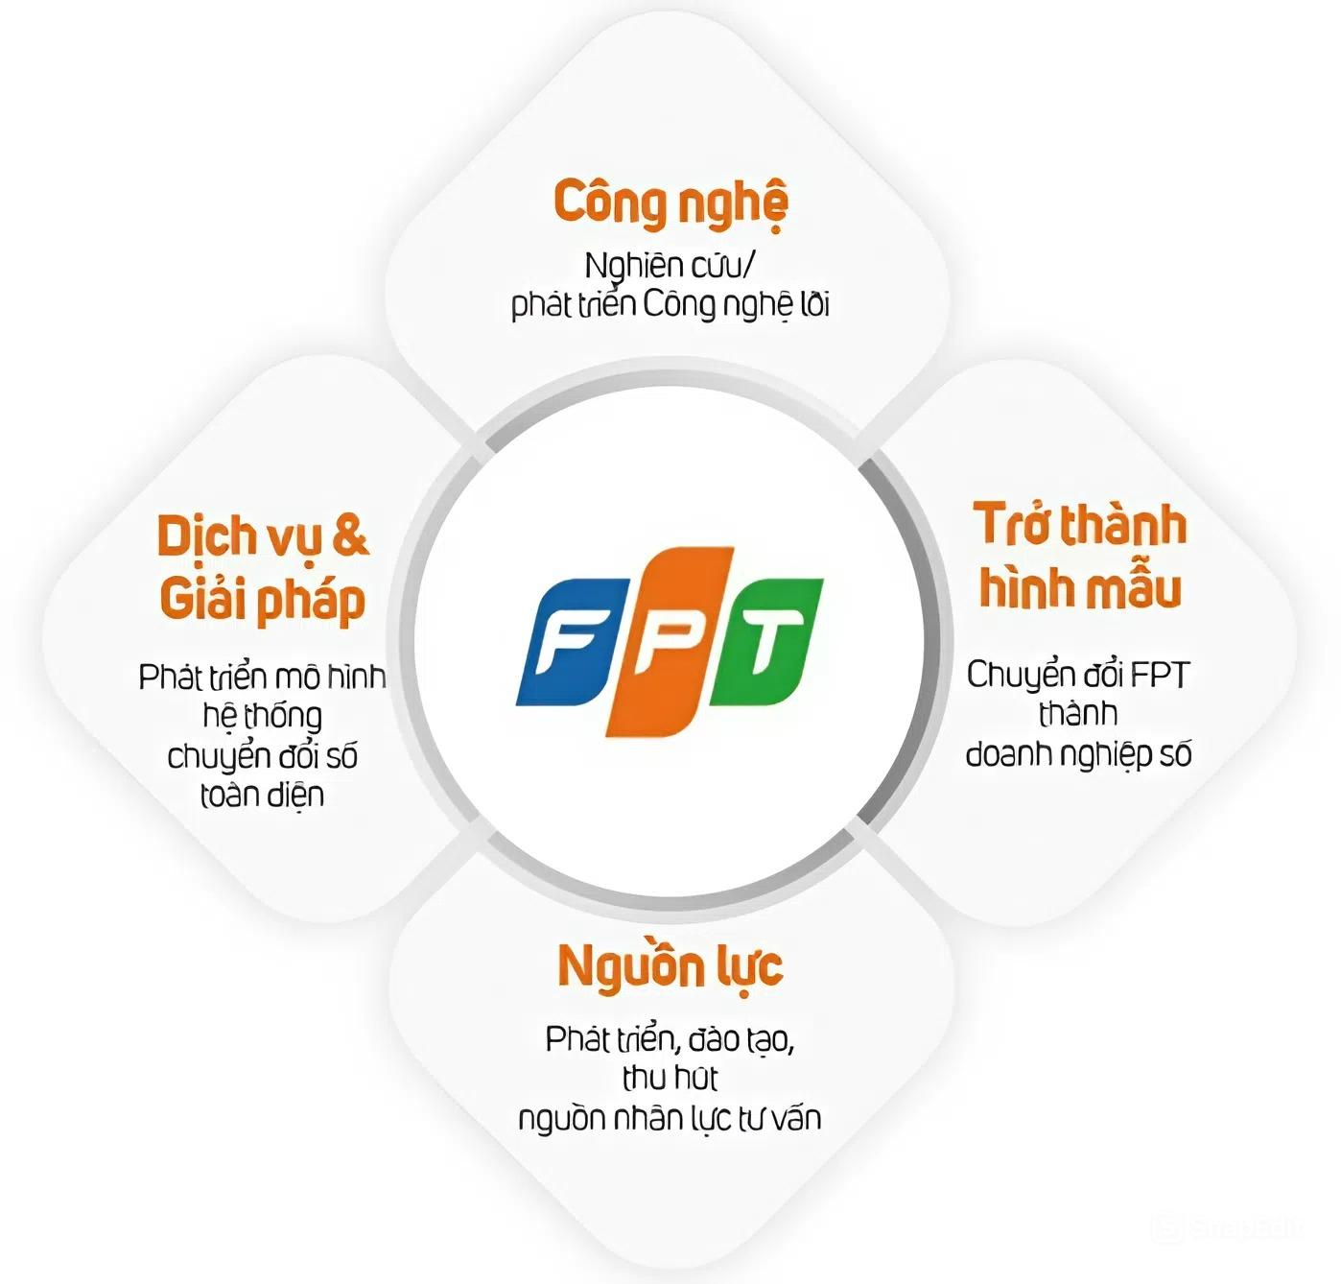
Tổng quan về FPT software
Thành lập: 13/09/1988 bởi 13 nhà khoa học trẻ.
Từ công ty thực phẩm → tập đoàn công nghệ.
Lĩnh vực: Internet, giáo dục, phần mềm
Góp phần chuyển đổi số quốc gia

Slide 7
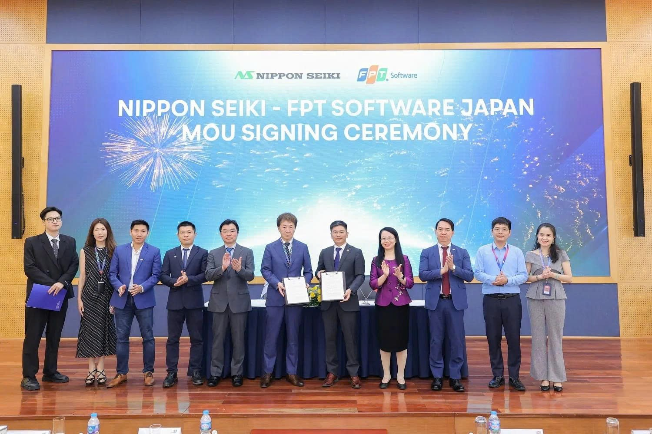
Vai trò chiến lược
Đơn vị đóng góp doanh thu lớn nhất
Thương hiệu FPT ra toàn cầu
Đào tạo nhân lực CNTT chất lượng
Đối tác chiến lược Fortune 500

Slide 8

Dịch vụ giải pháp
Gia công & kiểm thử phần mềm.
Chuyển đổi số: tư vấn & triển khai
Cloud, AI, IoT, Blockchain, RPA
Giải pháp chuyên ngành: ô tô, ngân hàng, y tế

Slide 9
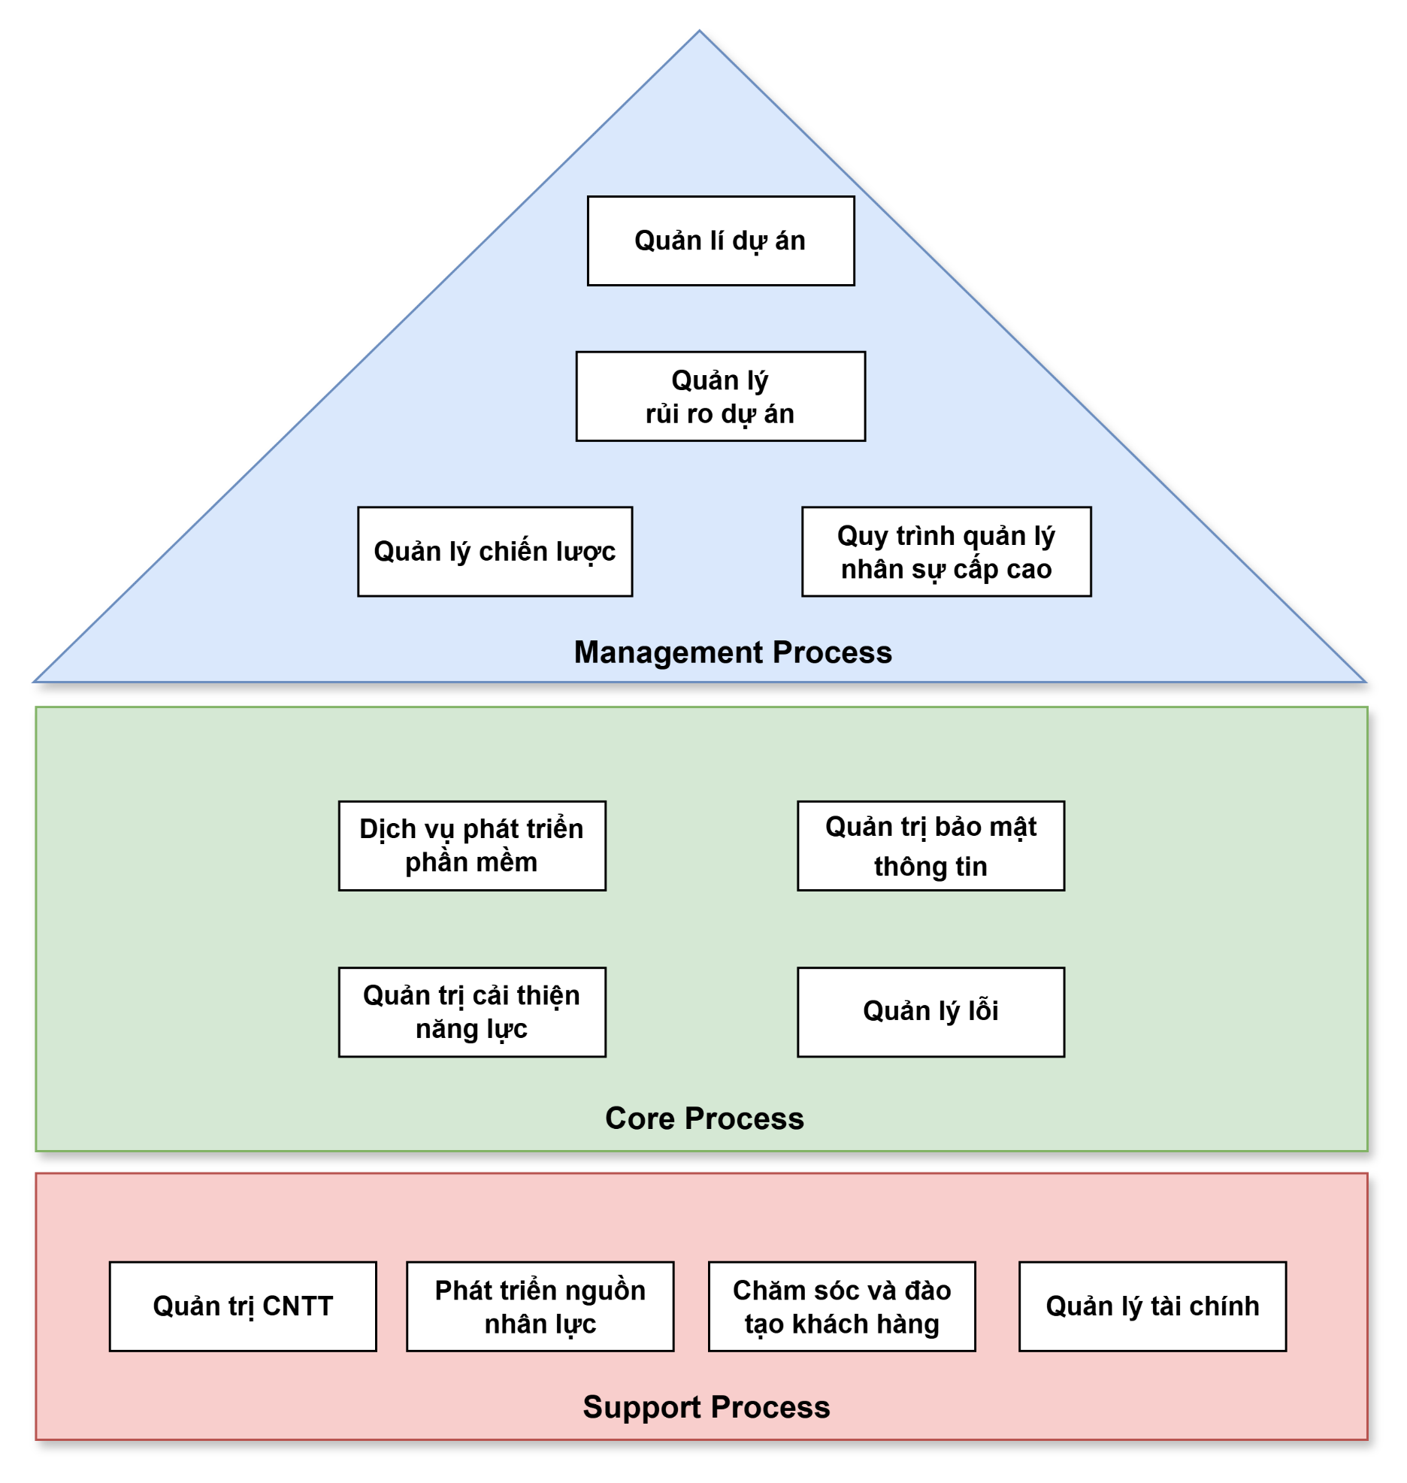
HỆ THỐNG QUY TRÌNH NGHIỆP VỤ

Slide 10

FPT SOFT WARE
PHÂN TÍCH QUY TRÌNH NGHIỆP VỤ

Slide 11

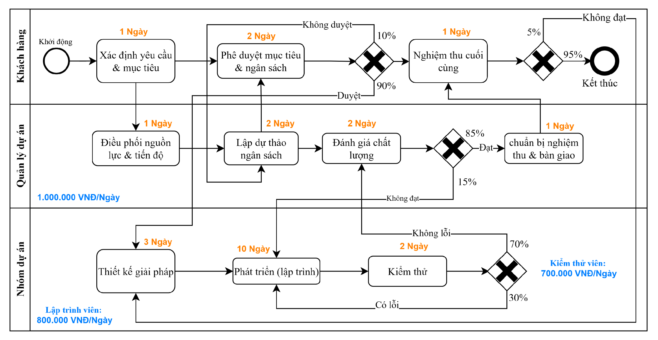
QUY TRÌNH QUẢN LÍ DỰ ÁN

Slide 12
Phân tích giá trị gia tăng
Hoạt động | Người thực hiện | Phân loại
Xác định yêu cầu & mục tiêu | Khách hàng | VA
Phê duyệt mục tiêu & ngân sách | Khách hàng | NVA
Nghiệm thu cuối cùng | Khách hàng | NVA
Điều phối nguồn lực & tiến độ | Quản lý dự án | BVA
Lập dự thảo ngân sách | Quản lý dự án | BVA
Đánh giá chất lượng | Quản lý dự án | BVA
Chuẩn bị nghiệm thu & bàn giao | Quản lý dự án | BVA
Thiết kế giải pháp | Nhóm dự án | VA
Phát triển phần mềm (lập trình) | Nhóm dự án | VA
Kiểm thử phần mềm | Nhóm dự án (kiểm thử) | VA

Slide 13
Loại lãng phí | Biểu hiện trong quy trình
Hold | - Chờ khách hàng phê duyệt mục tiêu & ngân sách. - Chờ đánh giá chất lượng lại hoặc nghiệm thu lại từ khách hàng.
Move | - Tài liệu kỹ thuật, ngân sách, hồ sơ kiểm thử cần luân chuyển giữa 3 bên: khách hàng – quản lý – nhóm dự án. - Lặp lại giao tiếp để chỉnh sửa yêu cầu.
Over-do | - Cập nhật ngân sách nhiều lần khi không được duyệt. - Thiết kế giải pháp chi tiết cho yêu cầu chưa rõ ràng. - Các lỗi nhỏ không ảnh hưởng thực tế.
Phân tích sự lãng phí

Slide 14
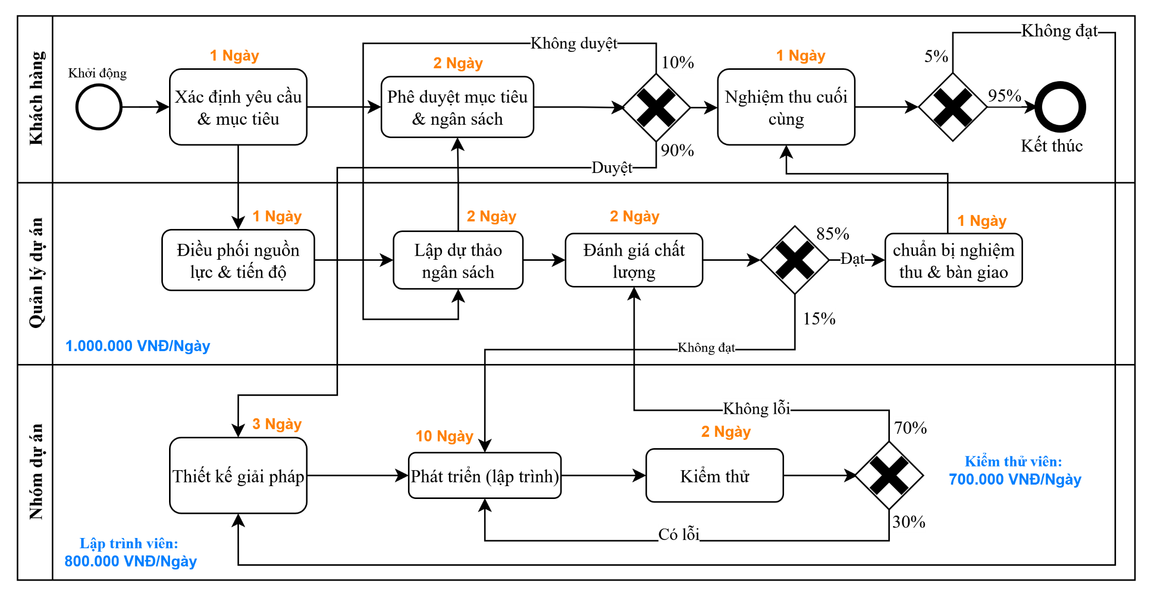
PHÂN TÍCH ĐỊNH LƯỢNG
Thời gian

Slide 15
PHÂN TÍCH ĐỊNH LƯỢNG
Chi phí
Hoạt động | Người thực hiện | Số ngày | Đơn giá/ngày | Chi phí
Điều phối nguồn lực & tiến độ | Quản lý dự án | 1 | VND 1,000,000 | VND 1,000,000
Lập dự thảo ngân sách | Quản lý dự án | 2 | VND 1,000,000 | VND 2,000,000
Thiết kế giải pháp | Lập trình viên | 3 | VND 800,000 | VND 2,400,000
Phát triển | Lập trình viên | 10 | VND 800,000 | VND 8,000,000
Kiểm thử | Kiểm thử viên | 2 | VND 700,000 | VND 1,400,000
Đánh giá chất lượng | Quản lý dự án | 2 | VND 1,000,000 | VND 2,000,000
Chuẩn bị nghiệm thu & bàn giao | Quản lý dự án | 1 | VND 1,000,000 | VND 1,000,000
Tổng chi phí lý tưởng |  |  |  | VND 17,800,000

Slide 16

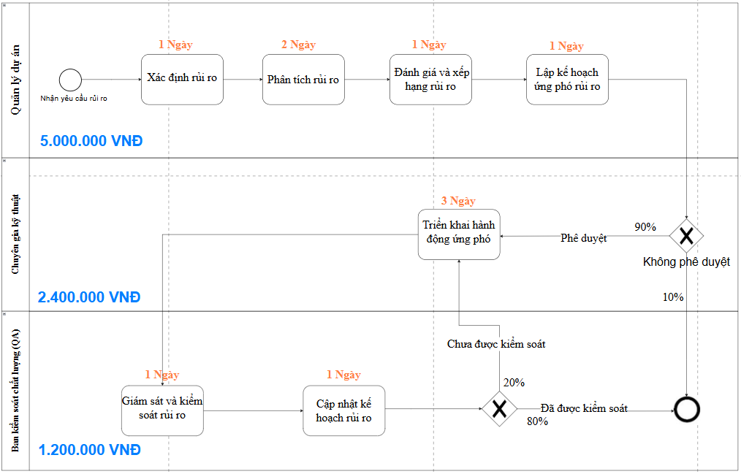
QUY TRÌNH RỦI RO DỰ ÁN

Slide 17
Phân tích giá trị gia tăng
Hoạt động | Người thực hiện | Loại giá trị
Xác định rủi ro | Quản lý dự án | VA
Phân tích rủi ro | Quản lý dự án | VA
Đánh giá và xếp hạng rủi ro | Quản lý dự án | VA
Lập kế hoạch ứng phó rủi ro | Quản lý dự án | BVA
Phê duyệt kế hoạch | Nhà tài trợ / Khách hàng | NVA
Triển khai hành động ứng phó | Chuyên gia kỹ thuật | VA
Giám sát và kiểm soát rủi ro | Ban kiểm soát chất lượng (QA) | VA
Cập nhật kế hoạch rủi ro | Ban kiểm soát chất lượng (QA) | BVA

Slide 18
Loại lãng phí | Ví dụ trong quy trình
Hold | - Chờ phê duyệt kế hoạch ứng phó từ khách hàng khiến quy trình bị ngắt quãng. - Chờ kết quả kiểm soát rủi ro từ QA để quyết định cập nhật hoặc kết thúc quy trình.
Move | - Kế hoạch rủi ro, hồ sơ đánh giá và hành động ứng phó phải luân chuyển giữa 3 bộ phận: Chuyên gia kỹ thuật ↔ Khách hàng ↔ QA.
Over-do | - Lập kế hoạch ứng phó nhiều lần khi bị từ chối phê duyệt. - Cập nhật kế hoạch quá chi tiết ngay cả khi mức độ rủi ro không nghiêm trọng.
Phân tích sự lãng phí

Slide 19
PHÂN TÍCH ĐỊNH LƯỢNG
Thời gian

Slide 20
PHÂN TÍCH ĐỊNH LƯỢNG
Chi phí
Hoạt động | Người thực hiện | Số ngày | Đơn giá/ngày | Chi phí
Xác định rủi ro | Quản lý dự án | 1 | VND 1,000,000 | VND 1,000,000
Phân tích rủi ro | Quản lý dự án | 2 | VND 1,000,000 | VND 2,000,000
Đánh giá và xếp hạng rủi ro | Quản lý dự án | 1 | VND 1,000,000 | VND 1,000,000
Lập kế hoạch ứng phó rủi ro | Quản lý dự án | 1 | VND 1,000,000 | VND 1,000,000
Triển khai hành động ứng phó | Chuyên gia kỹ thuật | 3 | VND 800,000 | VND 2,400,000
Giám sát và kiểm soát rủi ro | Ban kiểm soát chất lượng (QA) | 1 | VND 600,000 | VND 600,000
Cập nhật kế hoạch rủi ro | Ban kiểm soát chất lượng (QA) | 1 | VND 600,000 | VND 600,000
Tổng chi phí lý tưởng |  |  |  | VND 8,600,000

Slide 21

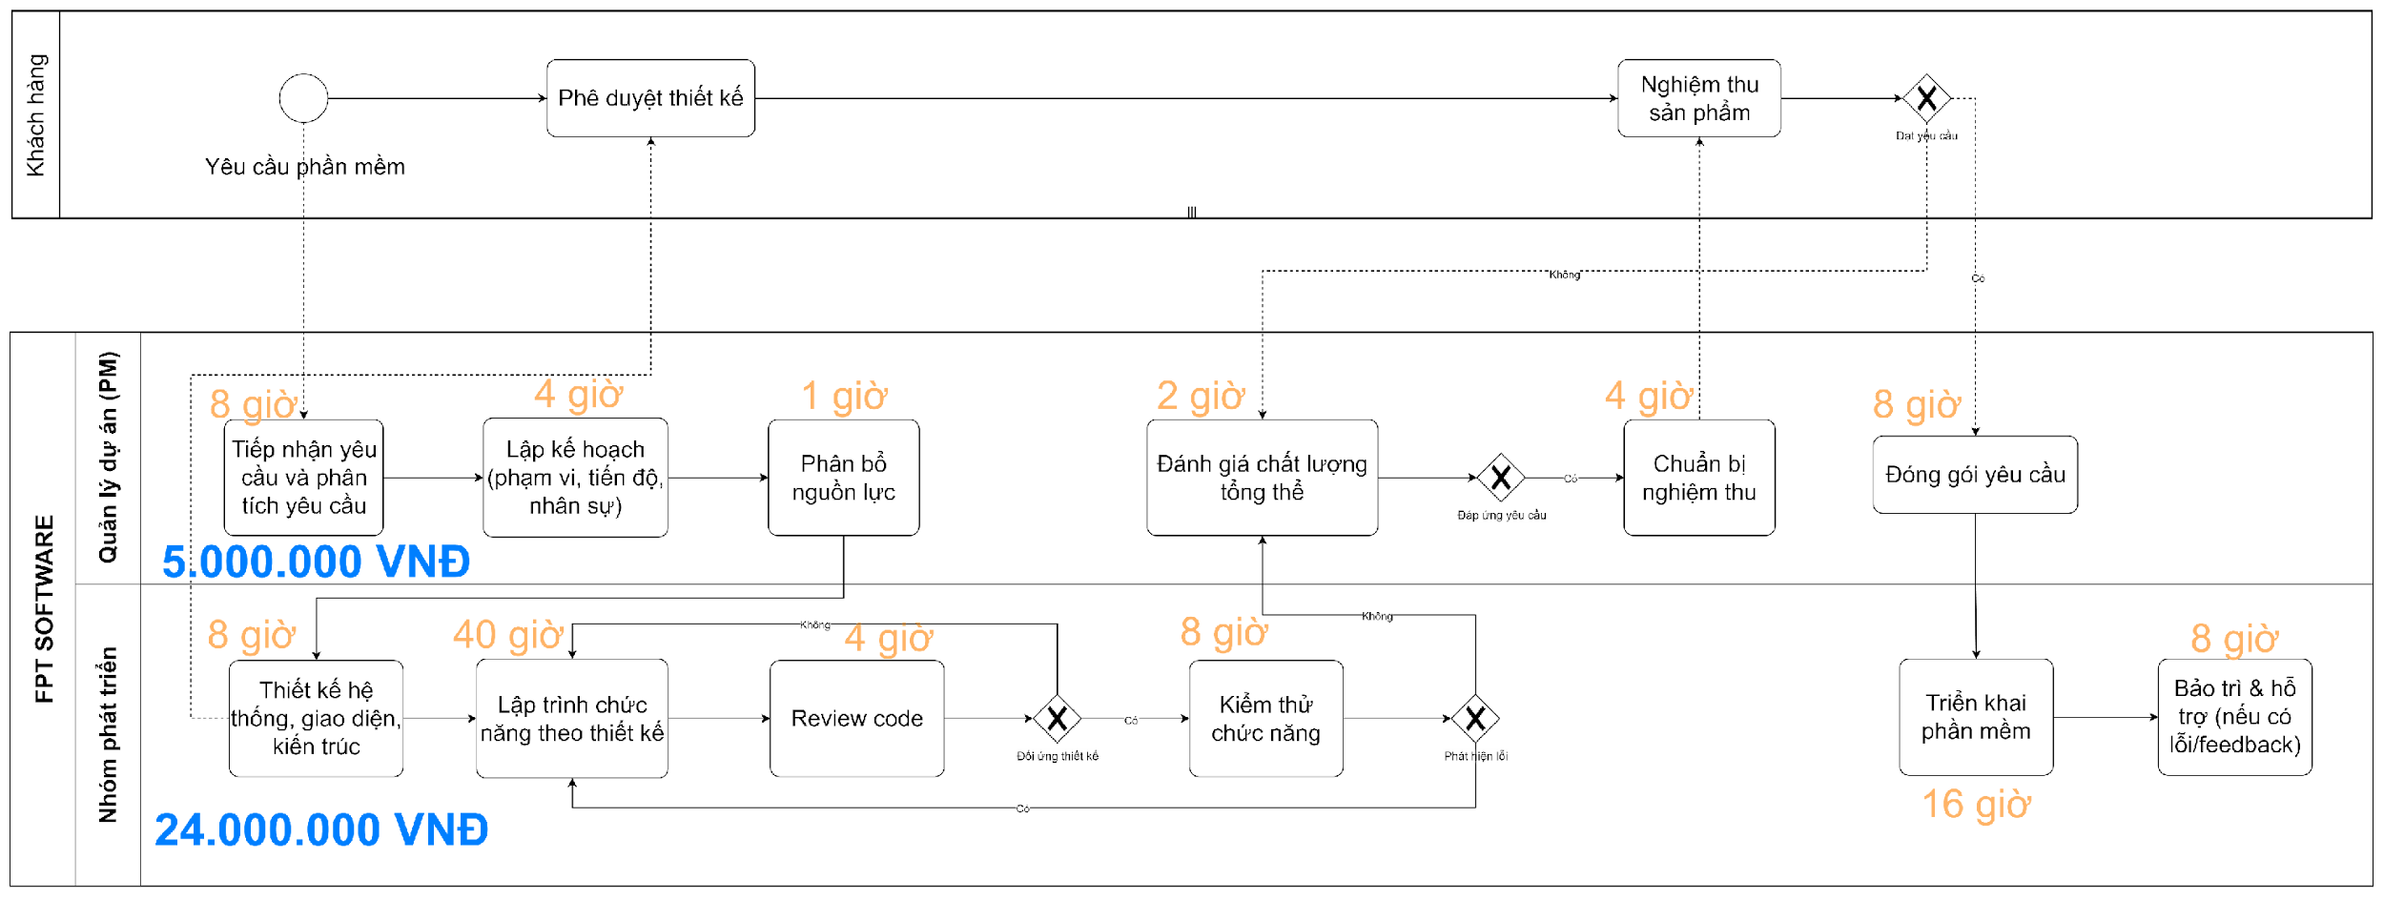
QUY TRÌNH DỊCH VỤ PHÁT TRIỂN PHẦN MỀM

Slide 22
Phân tích giá trị gia tăng
Hoạt động | Người thực hiện | Phân loại
Tiếp nhận & phân tích yêu cầu | Quản lý dự án | BVA
Thiết kế hệ thống, giao diện | Kỹ sư thiết kế | VA
Lập trình chức năng | Lập trình viên | VA
Review code | Người review | BVA
Kiểm thử chức năng | Kiểm thử viên | VA
Triển khai phần mềm | Kỹ sư triển khai | VA
Bảo trì & hỗ trợ | Kỹ sư bảo trì | BVA
Phê duyệt thiết kế | Khách hàng | NVA
Đánh giá chất lượng tổng thể | Quản lý dự án | BVA
Chuẩn bị nghiệm thu | PM + Dev team | BVA
Đóng gói yêu cầu | PM | BVA

Slide 23
Loại lãng phí | Ví dụ trong quy trình
Hold | Phê duyệt thiết kế: Gây ra thời gian chờ do phụ thuộc phê duyệt từ quản lý hoặc khách hàng, làm gián đoạn tiến độ. Chuẩn bị nghiệm thu: Tài nguyên bị treo trong lúc chờ nghiệm thu, không được tận dụng cho công việc khác.
Move | Đánh giá chất lượng tổng thể: Hoạt động không tạo giá trị trực tiếp cho khách hàng, có thể lặp lại hoặc dư thừa nếu không tối ưu.
Over-do | Review code: Quá nhiều vòng review không cần thiết làm giảm hiệu suất, mất thời gian không tạo giá trị tương xứng. Đóng gói yêu cầu: Phân tích/đặc tả yêu cầu quá chi tiết vượt mức cần thiết, gây lãng phí công sức.
Phân tích sự lãng phí

Slide 24
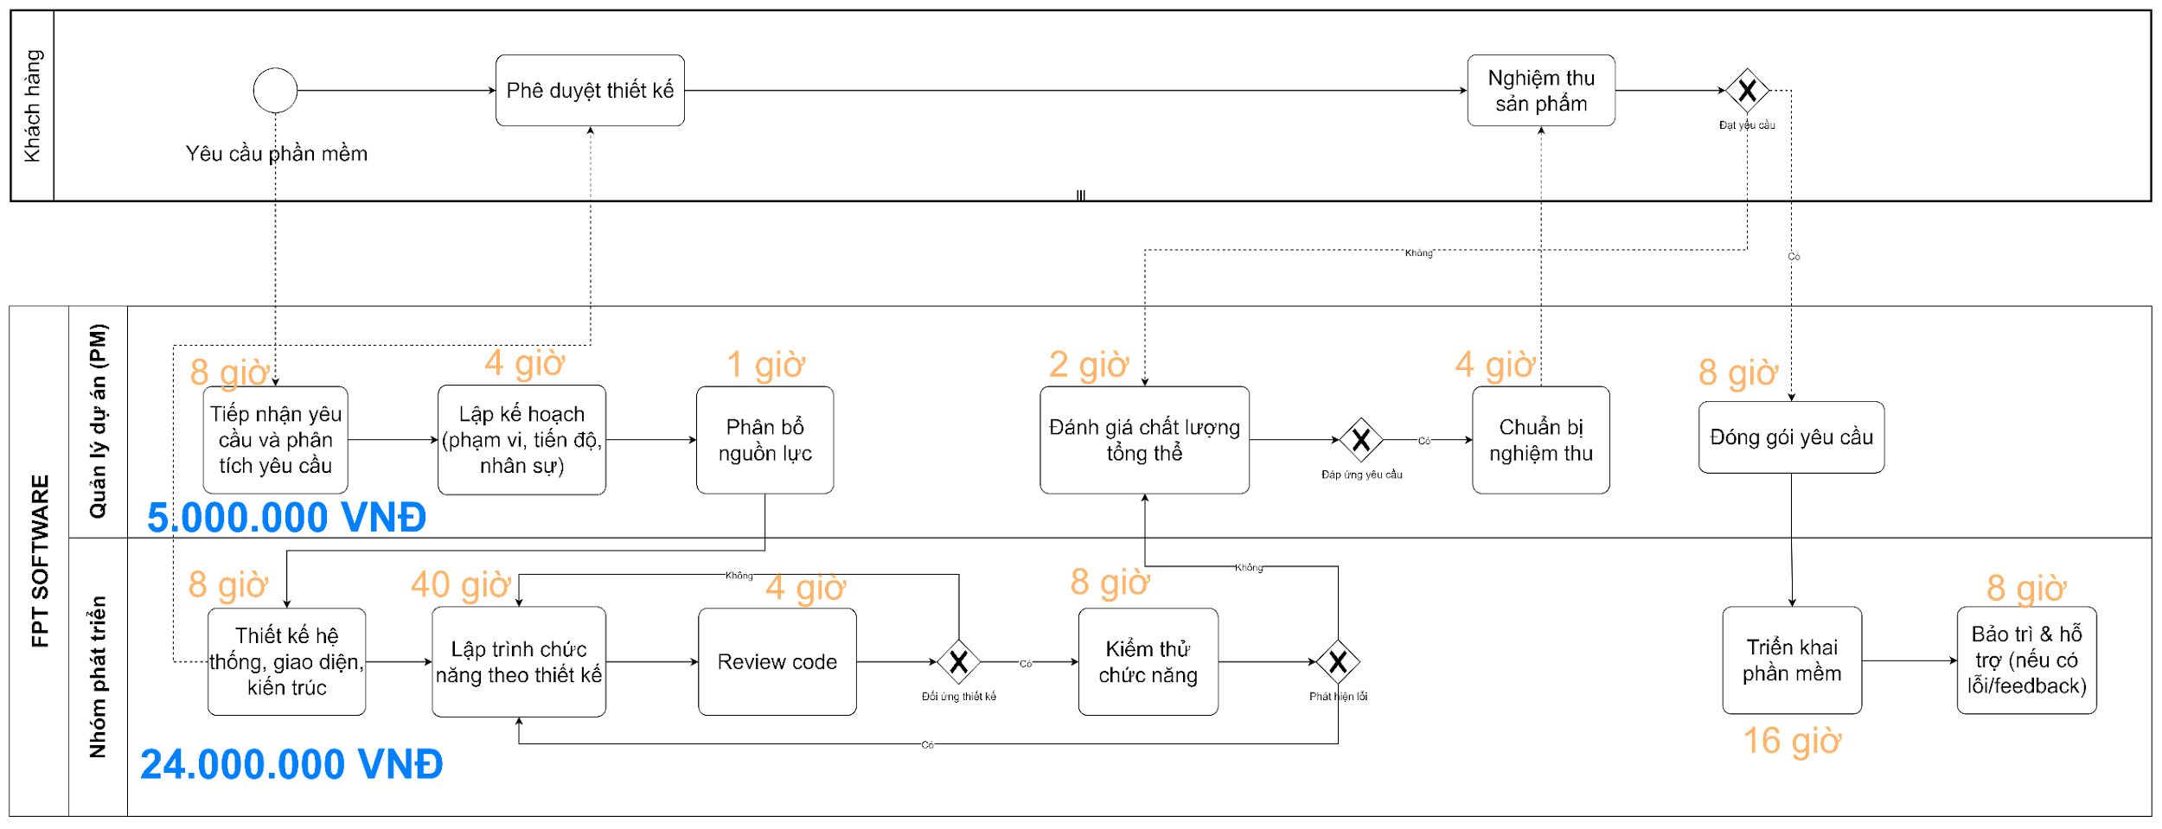
PHÂN TÍCH ĐỊNH LƯỢNG
Thời gian

Slide 25
PHÂN TÍCH ĐỊNH LƯỢNG
Chi phí
STT | Hoạt động | Thời gian (giờ) | Đơn giá (nghìn VND/giờ) | Chi phí (nghìn VND)
1 | Tiếp nhận yêu cầu | 8 | 200 | 1,600
2 | Lập kế hoạch | 4 | 250 | 1,000
3 | Phân bổ nguồn lực | 1 | 250 | 250
4 | Thiết kế hệ thống | 8 | 300 | 2,400
5 | Lập trình chức năng | 40 | 300 | 12,000
6 | Review code | 4 | 250 | 1,000
7 | Kiểm thử | 8 | 250 | 2,000
8 | Đánh giá chất lượng tổng thể | 2 | 250 | 500
9 | Chuẩn bị nghiệm thu | 4 | 200 | 800
10 | Đóng gói yêu cầu | 8 | 200 | 1,600
11 | Triển khai phần mềm | 16 | 300 | 4,800
12 | Bảo trì & hỗ trợ | 8 | 200 | 1,600
Tổng cộng |  | 111 |  | 29,550

Slide 26
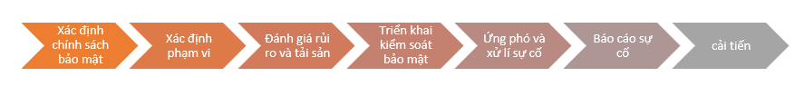
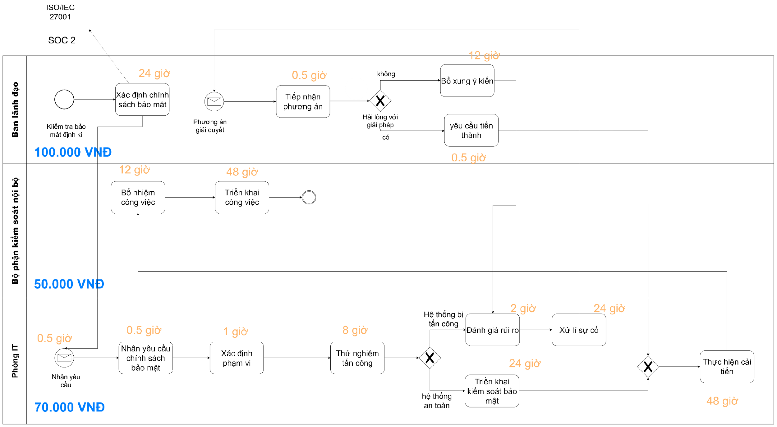
QUY TRÌNH QUẢN LÍ BẢO MẬT THÔNG TIN

Slide 27
Hoạt động | Người thực hiện | Giá trị
Nhận yêu cầu | Phòng IT | BVA
Nhận yêu cầu chính sách bảo mật | Phòng IT | BVA
Xác định phạm vi | Phòng IT | VA
Thử nghiện tấn công | Phòng IT | VA
Hệ thống bị tấn công | Phòng IT | BVA
Đánh giá rủi ro | Phòng IT | VA
Xử lí sự cố | Phòng IT | VA
Triển khai kiểm soát bảo mật | Phòng IT | VA
Thực hiện cải tiến | Phòng IT | VA
Phương án giải quyết | Ban lãnh đạo | BVA
Tiếp nhận phương án | Ban lãnh đạo | NVA
Bổ sung ý kiến | Ban lãnh đạo | NVA
Yêu cầu tiền hành | Ban lãnh đạo | NVA
Bổ nhiệm công việc | Bộ phận kiểm soát nội bộ | BVA
Triển khai công việc | Bộ phận kiểm soát nội bộ | VA
Phân tích giá trị gia tăng

Slide 28

PHÂN TÍCH ĐỊNH LƯỢNG
Thời gian

Slide 29
PHÂN TÍCH ĐỊNH LƯỢNG ( CHI PHÍ)
Hoạt động | Người thực hiện | Số giờ | Đơn giá/ngày | Chi phí
Xác định chính sách bảo mật | Ban lãnh đạo | 24 | VND 100.000 | VND 2.400.000
Nhận yêu cầu chính sách bảo mật | Phòng IT | 0.5 | VND 70.000 | VND 35.000
Xác minh phạm vi | Phòng IT | 1 | VND 70.000 | VND 70.000
Thử nghiện tấn công | Phòng IT | 8 | VND 70.000 | VND 560.000
Triển khai kiểm soát bảo mật | Phòng IT | 24 | VND 70.000 | VND 1.680.000
Thực hiện cải tiến | Phòng IT | 48 | VND 70.000 | VND 3.360.000
Bổ nhiệm công việc | Bộ phận nội bộ | 12 | VND 50.000 | VND 600.000
Tổng chi phí lý tưởng |  |  |  | VND 8.705.000

Slide 30
Loại lãng phí | Ví dụ trong quy trình
Move | Phương án giải quyết Truyền thông qua lại nhiều phòng ban
Hold | Nhận yêu của chính sách bảo mật Chở xử lí của ban lãnh đạo
Over-do | Đánh giá rủi ro Thông tin/báo cáo chuyển qua lại nhiều đơn vị, có thể tích hợp hoặc đồng bộ hóa
Phân tích sự lãng phí

Slide 31

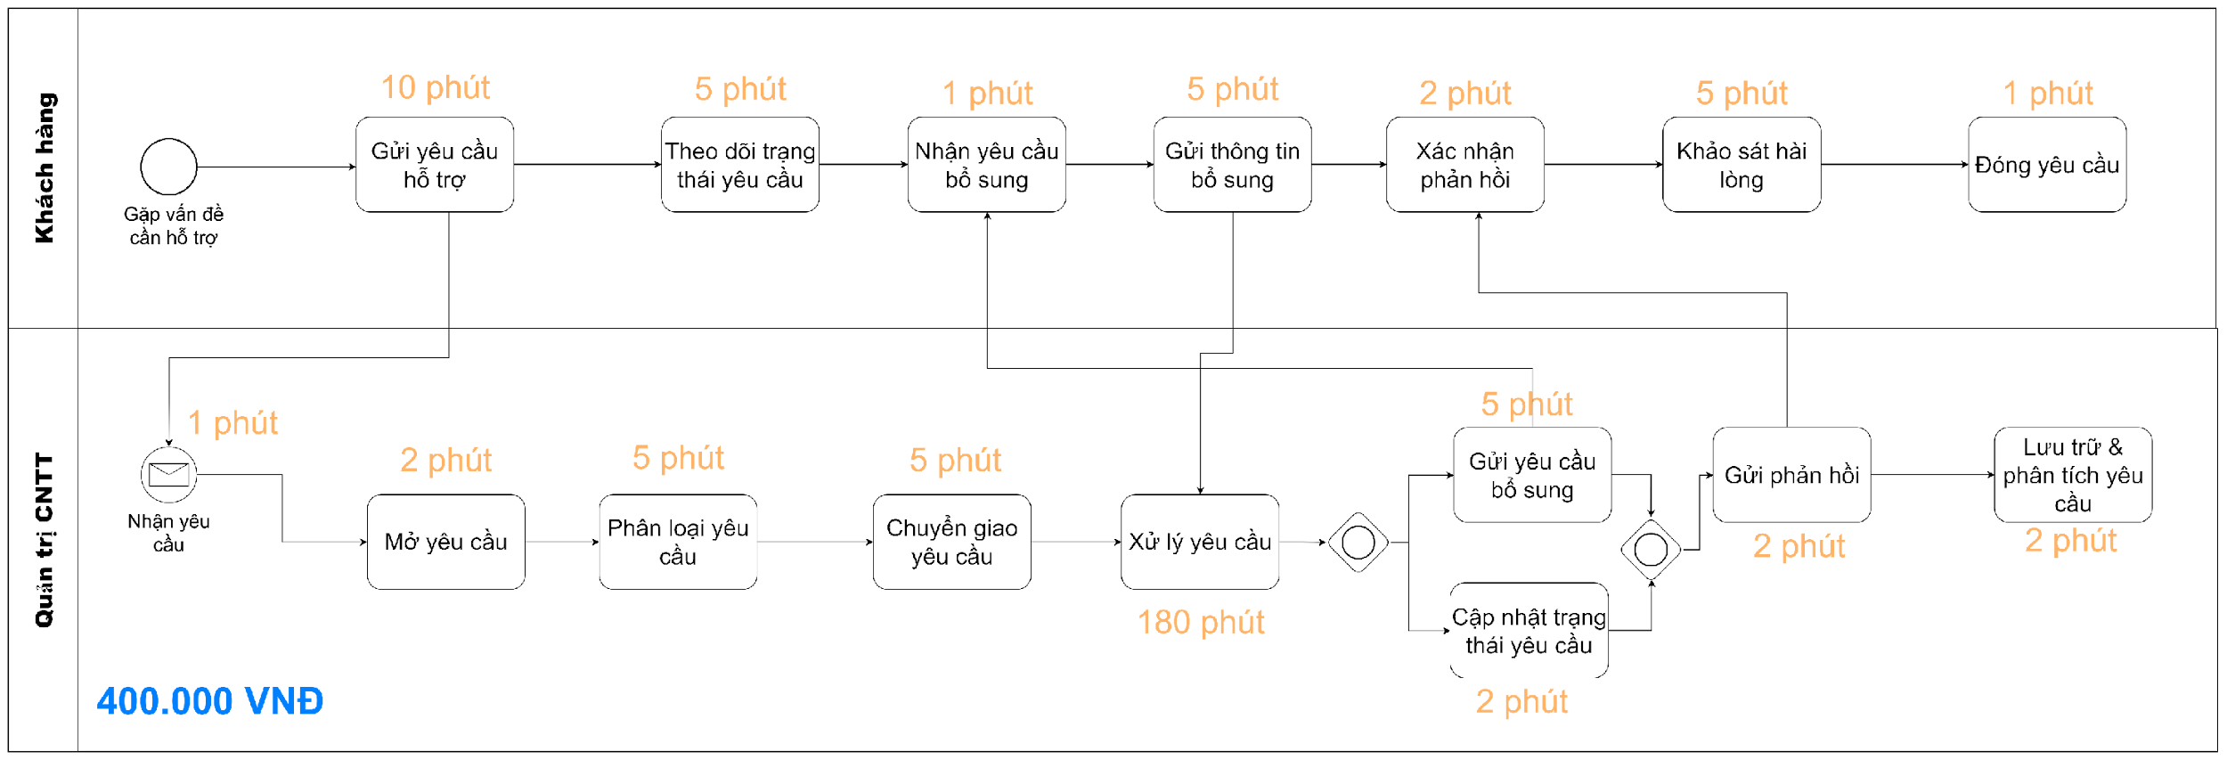
Quy trình quản trị CNTT
Notes:
Mô tả quy trình
Quy trình xử lý yêu cầu hỗ trợ là quy trình hỗ trợ trong hệ thống quản trị CNTT của FPT Software, giúp tiếp nhận, phân loại và giải quyết các yêu cầu hỗ trợ kỹ thuật hoặc sự cố từ người dùng. Mục tiêu là đảm bảo yêu cầu được phản hồi kịp thời và hiệu quả, từ khi người dùng mở yêu cầu đến khi hoàn tất xử lý và đóng yêu cầu.
Trả lời 4 câu hỏi
Các tác nhân tham gia:
Khách hàng là người dùng cuối, đối tác, hoặc bất kỳ cá nhân nào gặp vấn đề về CNTT và gửi yêu cầu hỗ trợ. Đội ngũ Quản trị CNTT là đơn vị tiếp nhận, xử lý và giải quyết các yêu cầu này.
Khách hàng của quy trình này:
Quy trình này giúp giải quyết các sự cố nhanh chóng, hiệu quả, từ đó tăng sự hài lòng của khách hàng và nâng cao năng suất hoạt động của toàn tổ chức.
Giá trị mà quy trình mang lại:
Cải tiến dựa trên dữ liệu: Việc thu thập phản hồi và lưu trữ thông tin giúp bộ phận CNTT phân tích các vấn đề thường gặp để đưa ra giải pháp phòng ngừa và cải tiến dịch vụ trong tương lai.
Những kết quả có thể đạt được của quy trình:
Hướng tới tự động hóa: Mục tiêu là tích hợp AI để tự động phân loại yêu cầu, gán mức độ ưu tiên, giảm tải công việc thủ công, đảm bảo hệ thống hoạt động ổn định và hiệu suất cao.

Slide 32
Phân tích định tính
Hoạt động | Người thực hiện | Loại giá trị
Gặp vấn đề cần hỗ trợ | Khách hàng | VA
Gửi yêu cầu hỗ trợ | Khách hàng | VA
Gửi phản hồi | Khách hàng | VA
Gửi thông tin bổ sung | Khách hàng | NVA
Nhận yêu cầu bổ sung | Khách hàng | NVA
Theo dõi trạng thái yêu cầu | Khách hàng | NVA
Xác nhận phản hồi | Khách hàng | VA
Khảo sát hài lòng | Khách hàng | BVA
Đóng yêu cầu | Khách hàng | VA
Nhận yêu cầu | Quản trị CNTT | BVA
Mở yêu cầu | Quản trị CNTT | BVA
Phân loại yêu cầu | Quản trị CNTT | BVA
Chuyển giao yêu cầu | Quản trị CNTT | BVA
Xử lý yêu cầu | Quản trị CNTT | VA
Gửi phản hồi | Quản trị CNTT | VA
Cập nhật trạng thái yêu cầu | Quản trị CNTT | BVA
Gửi yêu cầu bổ sung | Quản trị CNTT | NVA
Lưu trữ & phân tích yêu cầu | Quản trị CNTT | BVA
Phân tích giá trị gia tăng
Notes:
Hoạt động tạo giá trị (VA - Value Added): Đây là những hoạt động trực tiếp giải quyết vấn đề và mang lại lợi ích rõ rệt cho khách hàng. Chúng bao gồm việc
Khách hàng gửi yêu cầu và nhận phản hồi, việc Quản trị CNTT xử lý yêu cầu, và việc xác nhận phản hồi để hoàn tất quy trình.
Hoạt động tạo giá trị nghiệp vụ (BVA - Business Value Added): Đây là các hoạt động cần thiết để duy trì và vận hành quy trình, mặc dù không trực tiếp tạo ra giá trị cho khách hàng. Các hoạt động này bao gồm việc bộ phận Quản trị CNTT
tiếp nhận, phân loại và chuyển giao yêu cầu, cũng như cập nhật trạng thái và lưu trữ dữ liệu để phân tích trong tương lai. Khảo sát hài lòng cũng nằm trong nhóm này, giúp cải thiện chất lượng dịch vụ.
Hoạt động không tạo giá trị (NVA - Non-Value Added): Đây là những hoạt động không mang lại giá trị cho cả khách hàng và doanh nghiệp, cần được tối ưu hoặc loại bỏ. Ví dụ điển hình là việc
khách hàng gửi/nhận thông tin bổ sung nhiều lần, hoặc việc theo dõi trạng thái yêu cầu một cách thủ công, gây lãng phí thời gian và nguồn lực.

Slide 33
Phân tích định tính
LOẠI LÃNG PHÍ | VÍ DỤ TRONG QUY TRÌNH
Move | Chuyển yêu cầu giữa các bộ phận CNTT gây chậm trễ. Gửi thông tin qua nhiều người gây trùng lặp.
Hold | Chờ khách hàng bổ sung thông tin mới tiếp tục xử lý. Chờ xác nhận phản hồi trước khi đóng yêu cầu.
Over-do | Cập nhật trạng thái thủ công thay vì tự động. Gửi đi gửi lại nhiều lần do yêu cầu chưa rõ ràng.
Phân tích sự lãng phí
Notes:
Move (Di chuyển): Lãng phí này xảy ra khi có sự di chuyển không cần thiết của thông tin hoặc công việc, gây chậm trễ. Ví dụ điển hình trong quy trình này là việc chuyển yêu cầu giữa các bộ phận CNTT, hoặc gửi thông tin qua lại giữa nhiều người dẫn đến trùng lặp thông tin.
Hold (Chờ đợi): Đây là lãng phí do các hoạt động phải tạm dừng, chờ đợi yếu tố bên ngoài. Trong quy trình này, chúng ta thấy lãng phí chờ đợi khi phải chờ khách hàng bổ sung thông tin mới có thể tiếp tục xử lý, hoặc chờ khách hàng xác nhận phản hồi trước khi đóng yêu cầu.
Over-do (Làm quá mức): Lãng phí này là những công việc vượt quá yêu cầu cần thiết, hoặc có thể được thực hiện một cách hiệu quả hơn. Ví dụ, việc cập nhật trạng thái thủ công thay vì tự động, hoặc gửi đi gửi lại nhiều lần do yêu cầu ban đầu chưa rõ ràng.

Slide 34
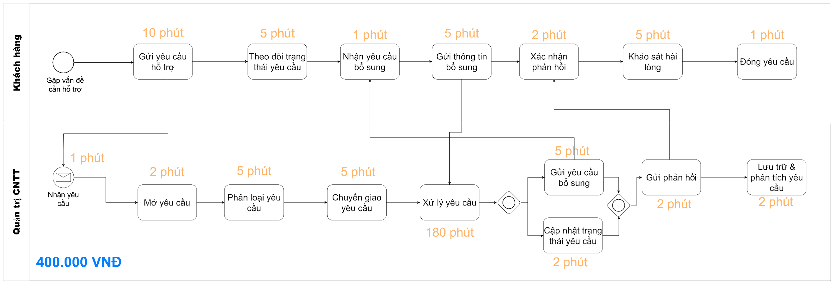
Phân tích định lượng
Thời gian
Notes:
Thời gian chu kỳ của quy trình (Cycle Time)
Là toàn bộ thời gian mà một yêu cầu tồn tại trong quy trình – bao gồm cả thời gian chờ đợi, phản hồi, xử lý, gửi lại, khảo sát,... Nói cách khác: nếu bạn là khách hàng, thì đây là tổng thời gian bạn phải chờ để yêu cầu của mình được xử lý xong hoàn toàn.
Ví dụ trong hình: Khách hàng bắt đầu từ lúc gặp vấn đề → gửi yêu cầu → chờ xử lý → có thể phản hồi qua lại → đến khi hệ thống đóng yêu cầu, tất cả mất 39.5 giờ.
2. Thời gian xử lý quy trình (Processing Time) Là tổng thời gian thực tế mà con người/hệ thống đang thao tác như:
Nhận yêu cầu
Phân loại
Xử lý kỹ thuật
Gửi phản hồi
Cập nhật trạng thái
Lưu trữ dữ liệu
→ Không bao gồm thời gian chờ đợi hoặc thời gian khách hàng chưa phản hồi. → Là phần giá trị thực sự được tạo ra trong quy trình.
Trong ví dụ: Những thao tác như "xử lý yêu cầu (180 phút)", "gửi phản hồi", "cập nhật trạng thái", v.v. được cộng lại thành 228 phút. 3. Hiệu suất thời gian (Time Efficiency)
Hiệu suất thời gian cho thấy bao nhiêu phần trăm thời gian trong cả quy trình là thực sự hữu ích (tức là dùng để xử lý thực tế), còn lại là thời gian bị lãng phí như:
Khách hàng chờ
Chờ phản hồi
Chờ xử lý tiếp theo
→ Hiệu suất càng cao thì quy trình càng hiệu quả, ít lãng phí. → Trong ví dụ, xử lý chỉ mất 228 phút trên tổng 2370 phút (39.5 giờ), nên hiệu suất rất thấp – chỉ khoảng 9.6%.

Slide 35
Chi phí
STT | Hoạt động (Activity) | Làn (Lane) | Thời gian (phút) | Thời gian (giờ) | Chi phí (VND) (Làm tròn)
1 | Gửi yêu cầu hỗ trợ | Khách hàng | 10 | 0.167 | 8.333
2 | Nhận yêu cầu | Quản trị CNTT | 1 | 0.017 | 833
3 | Mở yêu cầu | Quản trị CNTT | 2 | 0.033 | 1.667
4 | Phân loại yêu cầu | Quản trị CNTT | 5 | 0.083 | 4.167
5 | Chuyển giao yêu cầu | Quản trị CNTT | 5 | 0.083 | 4.167
6 | Xử lý yêu cầu | Quản trị CNTT | 180 | 3 | 150
7 | Gửi phản hồi | Quản trị CNTT | 2 | 0.033 | 1.667
8 | Cập nhật trạng thái yêu cầu | Quản trị CNTT | 2 | 0.033 | 1.667
9 | Theo dõi trạng thái yêu cầu | Khách hàng | 5 | 0.083 | 4.167
10 | Xác nhận phản hồi | Khách hàng | 2 | 0.033 | 1.667
11 | Khảo sát hài lòng | Khách hàng | 5 | 0.083 | 4.167
12 | Đóng yêu cầu | Khách hàng | 1 | 0.017 | 833
13 | Lưu trữ & phân tích yêu cầu | Quản trị CNTT | 2 | 0.033 | 1.667
Tổng cộng |  |  | 222 | 3.7 | 185
PHÂN TÍCH ĐỊNH LƯỢNG
Notes:
Move (Di chuyển): Lãng phí này xảy ra khi có sự di chuyển không cần thiết của thông tin hoặc công việc, gây chậm trễ. Ví dụ điển hình trong quy trình này là việc chuyển yêu cầu giữa các bộ phận CNTT, hoặc gửi thông tin qua lại giữa nhiều người dẫn đến trùng lặp thông tin.
Hold (Chờ đợi): Đây là lãng phí do các hoạt động phải tạm dừng, chờ đợi yếu tố bên ngoài. Trong quy trình này, chúng ta thấy lãng phí chờ đợi khi phải chờ khách hàng bổ sung thông tin mới có thể tiếp tục xử lý, hoặc chờ khách hàng xác nhận phản hồi trước khi đóng yêu cầu.
Over-do (Làm quá mức): Lãng phí này là những công việc vượt quá yêu cầu cần thiết, hoặc có thể được thực hiện một cách hiệu quả hơn. Ví dụ, việc cập nhật trạng thái thủ công thay vì tự động, hoặc gửi đi gửi lại nhiều lần do yêu cầu ban đầu chưa rõ ràng.

Slide 36

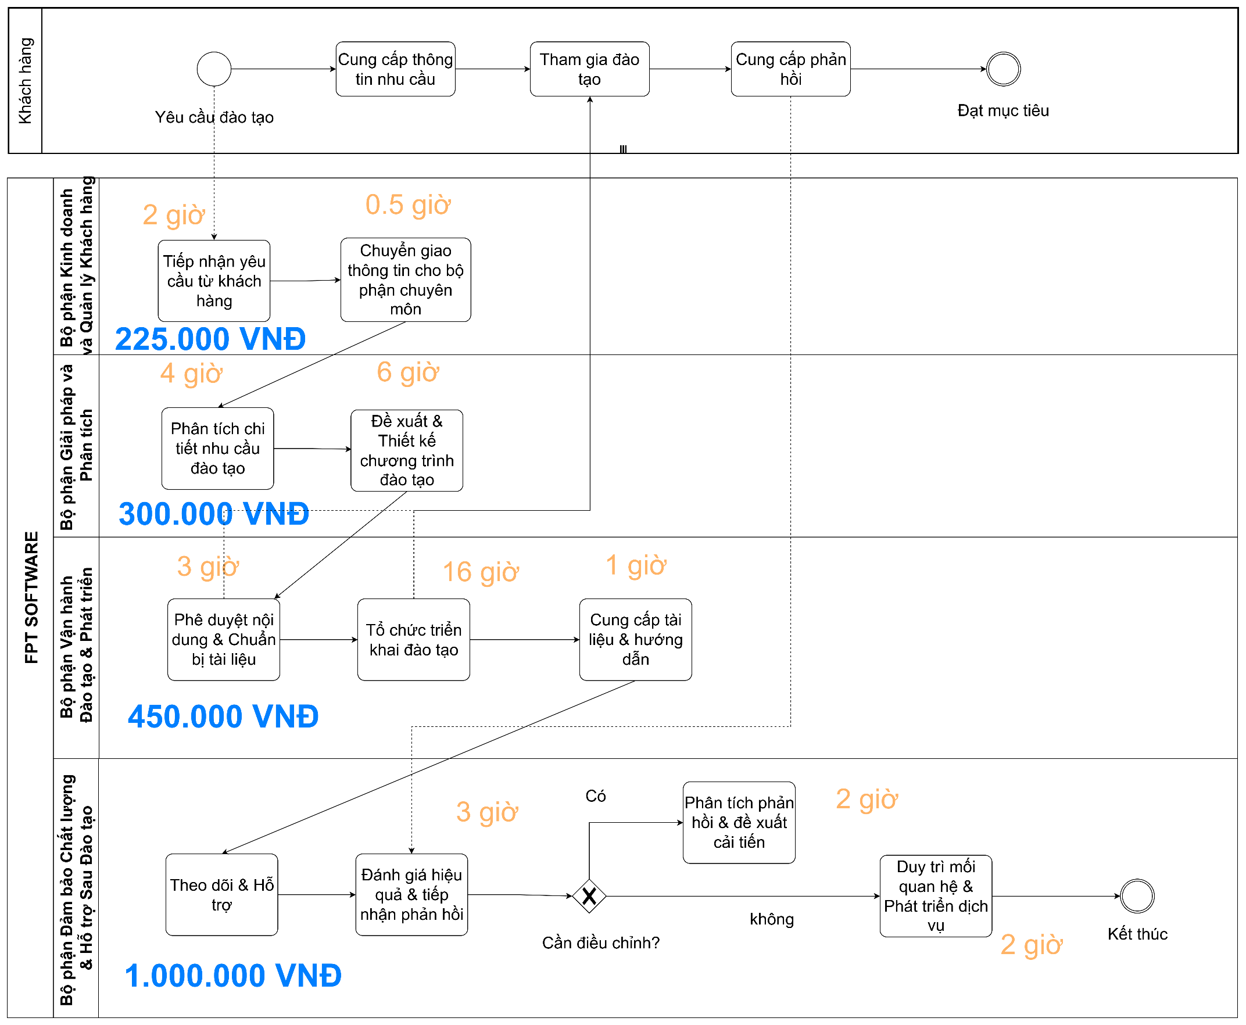
Quản lí chăm sóc khách hàng

Slide 37
Hoạt động | Người thực hiện | Loại giá trị
Gửi khảo sát sau đào tạo | Nhân viên CSKH | VA
Hướng dẫn sử dụng lại (khi thay nhân sự tại đối tác) | Nhân viên đào tạo | VA
Gọi điện/nhắn tin chăm sóc sau đào tạo | Nhân viên CSKH | VA
Cập nhật tài liệu sử dụng phần mềm | CSKH + Product team | BVA
Ghi nhận phản hồi và chuyển bộ phận phát triển | CSKH | BVA
Lập phiếu đề xuất đào tạo lại | CSKH | BVA
Mời khách tham dự hội thảo/cập nhật tính năng mới | CSKH/Marketing | BVA
Gửi thư cảm ơn sau đào tạo | Nhân viên CSKH | NVA / BVA
Tổng hợp báo cáo hiệu quả đào tạo (nội bộ) | CSKH/Đào tạo | BVA
Nhập liệu kết quả khảo sát vào hệ thống CRM | Nhân viên hỗ trợ | NVA
Phân tích giá trị gia tăng

Slide 38
Phân tích sự lãng phí
Loại lãng phí | Vị trí trong quy trình
Move | - Chuyển giao thông tin giữa các bộ phận
 | - Di chuyển tài liệu giữa các bước chuẩn bị và triển khai
Hold | - Chờ phê duyệt nội dung và tài liệu
 | - Chờ thông tin từ khách hàng hoặc các bộ phận liên quan
 | - Chờ phân tích phản hồi và đề xuất cải tiến
Over-do | - Phân tích lại yêu cầu đã từng thực hiện
 | - Thiết kế mới hoàn toàn thay vì tái sử dụng
 | - Chuẩn bị tài liệu mới thay vì dùng template có sẵn

Slide 39
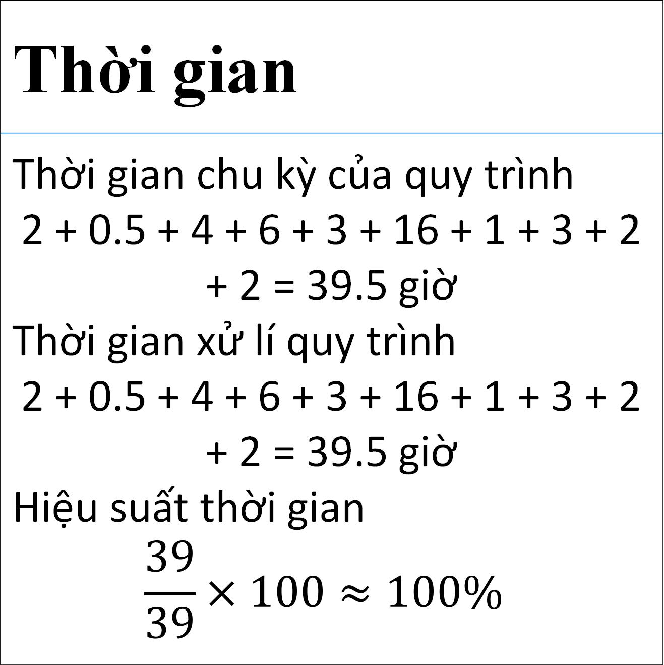
PHÂN TÍCH ĐỊNH LƯỢNG
Thời gian

Slide 40
PHÂN TÍCH ĐỊNH LƯỢNG (CHI PHÍ)
STT | Hoạt động | Lane (Bộ phận) | Thời gian (phút) | Thời gian (giờ) | Chi phí (VNĐ)
1 | Tiếp nhận yêu cầu từ khách hàng | Kinh doanh / Sale | 120 | 2.0 | 100.000
2 | Chuyển thông tin cho bộ phận chuyên môn | Kinh doanh / Sale | 30 | 0.5 | 25.000
3 | Phân tích chi tiết nhu cầu đào tạo | Phân tích nghiệp vụ | 240 | 4.0 | 200.000
4 | Thiết kế chương trình đào tạo | Bộ phận chuyên môn | 360 | 6.0 | 300.000
5 | Phê duyệt nội dung & Chuẩn bị tài liệu | Bộ phận học liệu / R&D | 180 | 3.0 | 150.000
6 | Tổ chức triển khai đào tạo | Đào tạo / Giảng viên | 960 | 16.0 | 800.000
7 | Cung cấp tài liệu & hướng dẫn | Hỗ trợ đào tạo / Admin | 60 | 1.0 | 50.000
8 | Đánh giá hiệu quả & tiếp nhận phản hồi | Hỗ trợ đào tạo / Admin | 180 | 3.0 | 150.000
9 | Phân tích phản hồi & đề xuất cải tiến | Phân tích nghiệp vụ | 120 | 2.0 | 100.000
10 | Duy trì mối quan hệ & phát triển dịch vụ | Kinh doanh / Sale | 120 | 2.0 | 100.000
 | Tổng cộng |  | 2,370 | 39.5 | 1,975,000

Slide 41
FPT SOFT WARE
THUẬT NGỮ VÀ SỔ TAY
KẾ HOẠCH
BIỂU MẪU
CÂU HỎI

Slide 42
THUẬT NGỮ VÀ SỔ TAY
Thuật ngữ | Giải thích
Rủi ro (Risk) | Sự kiện hoặc điều kiện không chắc chắn có thể ảnh hưởng tiêu cực đến dự án.
Xác định rủi ro | Quá trình tìm kiếm, liệt kê các rủi ro tiềm ẩn từ tài liệu, kinh nghiệm và ý kiến chuyên gia.
Phân tích rủi ro | Đánh giá xác suất xảy ra và mức độ tác động của từng rủi ro. Gồm định tính và định lượng.
Ma trận rủi ro | Bảng hai chiều giúp xác định mức độ ưu tiên rủi ro dựa trên xác suất và ảnh hưởng.
Kế hoạch ứng phó rủi ro | Biện pháp cụ thể nhằm phòng ngừa, giảm thiểu, chuyển giao hoặc chấp nhận rủi ro.
Giám sát rủi ro | Theo dõi tình trạng rủi ro, phát hiện rủi ro mới và đánh giá hiệu quả hành động ứng phó.
Cập nhật kế hoạch rủi ro | Điều chỉnh biện pháp ứng phó theo tình hình thực tế dự án.
PM (Project Manager) | Quản lý dự án – người chủ trì quy trình quản lý rủi ro và điều phối hành động.
QA (Quality Assurance) | Đơn vị đảm bảo chất lượng – giám sát quy trình và đánh giá rủi ro liên quan đến chất lượng.
CHÍNH SÁCH BẢO MẬT | TÀI LIỆU QUY ĐỊNH VỀ CÁCH THỨC BẢO VỆ HỆ THỐNG, DỮ LIỆU NGƯỜI DUNG
Thử nghiện tấn công | Kiểm tra bảo mật bằng cách mô phỏng hành vi tấn công từ hacker
Đánh giá rủi ro | Xác định mức độ nghiêm trọng của các lỗ hổng và khả năng bị khai thác.
Xử lí sự cố | Hành động xử lí và khắc phục sau khi sự cố xảy ra
Kiểm soát bảo mật | Hành động thiết lập hệ thống hoặc biện pháp phòng ngừa các mối đe dọa.
Ban lãnh đạo | Cấp ra quyết định và phê duyệt phương án liên quan đến chính sách
Thuật ngữ | Định nghĩa
PM (Project Manager) | Người quản lý dự án, điều phối toàn bộ quy trình
BA (Business Analyst) | Người phân tích yêu cầu nghiệp vụ
Dev | Developer – lập trình viên
QA | Quality Assurance – kiểm thử viên
Nghiệm thu | Quá trình khách hàng kiểm tra và xác nhận sản phẩm
Review code | Đánh giá mã nguồn để phát hiện lỗi hoặc cải tiến
Thuật ngữ | Giải thích
Yêu cầu hỗ trợ | Một vấn đề kỹ thuật hoặc thắc mắc từ người dùng được gửi đến bộ phận IT
Quản trị CNTT | Nhóm/cá nhân chịu trách nhiệm tiếp nhận và xử lý các yêu cầu liên quan đến CNTT
Ticket | Mã số hoặc hồ sơ theo dõi quá trình xử lý một yêu cầu hỗ trợ
SLA | Cam kết cấp độ dịch vụ giữa bộ phận hỗ trợ và người dùng
End-user | Người dùng cuối cùng sử dụng hệ thống hoặc dịch vụ CNTT
Thuật ngữ | Giải thích
Quy trình nghiệp vụ (Business Process) | Tập hợp các hoạt động liên kết với nhau nhằm đạt được mục tiêu cụ thể cho khách hàng hoặc tổ chức.
Khách hàng | Đối tượng có nhu cầu đào tạo, bao gồm cá nhân, tổ chức hoặc doanh nghiệp.
Sales/Account Managemen | Bộ phận tiếp nhận yêu cầu, quản lý mối quan hệ với khách hàng và đảm bảo sự hài lòng của họ.
Solutioning & Analysis (Phân tích nghiệp vụ) | Giai đoạn khảo sát và phân tích yêu cầu, nhằm thiết kế chương trình phù hợp với nhu cầu khách hàng.
L&D (Learning & Development) | Bộ phận chịu trách nhiệm thiết kế, tổ chức và triển khai đào tạo.
Đào tạo (Training) | Hoạt động truyền đạt kiến thức/kỹ năng đến người học theo kế hoạch đã định.
Hỗ trợ sau đào tạo (Post-Training Support) | Giai đoạn tiếp tục hỗ trợ người học sau khi hoàn thành khóa học để đảm bảo khả năng áp dụng thực tế.
Phản hồi (Feedback) | Thông tin được cung cấp bởi khách hàng hoặc người học để đánh giá chất lượng dịch vụ đào tạo.
Thuật ngữ | Giải thích
Quản lý dự án (Project Manager) | Người điều phối toàn bộ hoạt động dự án, chịu trách nhiệm về tiến độ và chất lượng
Khách hàng | Đơn vị đặt hàng hoặc sử dụng sản phẩm phần mềm
Nhóm dự án (Dev Team) | Gồm thiết kế, lập trình, kiểm thử và xử lý lỗi
Nghiệm thu | Khâu cuối cùng khách hàng xác nhận đồng ý với sản phẩm

Slide 43
STT | Nội dung công việc | Người thực hiện
1 | Xác định yêu cầu, mục tiêu dự án | Khách hàng
2 | Lập kế hoạch, phân bổ ngân sách, tài nguyên | Quản lý dự án
3 | Thiết kế giải pháp, lập trình & kiểm thử | Nhóm dự án
4 | Đánh giá chất lượng, chỉnh sửa, chuẩn bị nghiệm thu | Quản lý dự án + Khách hàng
5 | Nghiệm thu và bàn giao dự án chính thức | Quản lý dự án + Khách hàng
Thời gian | Nội dung công việc | Người thực hiện
Tuần 1 | Ghi nhận yêu cầu đào tạo từ khách hàng | Sales/Account
Tuần 2 | Thực hiện đào tạo theo kế hoạch đã thống nhất | L&D/Trainer
Tuần 3 | Hỗ trợ người học trong quá trình áp dụng kiến thức sau đào tạo | Bộ phận hỗ trợ
Tuần 4 trở đi | Thu thập đánh giá, phản hồi từ học viên và khách hàng | QA/CS
Tuần 4 trở đi | Gửi báo cáo tổng hợp, đề xuất đào tạo tiếp theo | Sales + L&D
Thời gian | Nội dung công việc | Người thực hiện
Tuần 1 | Nghiên cứu quy trình xử lý sự cố hiện tại, thu thập tài liệu liên quan | Nhóm phân tích
Tuần 2 | Thiết kế bộ câu hỏi khảo sát và phỏng vấn (định tính + định lượng) | Nhóm phân tích + Chuyên gia CNTT
Tuần 3 | Thực hiện phỏng vấn khách hàng và nhân sự quản trị CNTT | Nhóm phân tích
Tuần 4 | Tổng hợp kết quả, phân tích dữ liệu, đánh giá hiệu quả quy trình | Nhóm phân tích
Tuần 5 | Đề xuất cải tiến và báo cáo | Nhóm phân tích + Trưởng nhóm dự án
STT | Nội dung công việc | Người thực hiện | Thời gian (ngày)
1 | Thu thập và xác định các rủi ro dự án | Quản lý dự án, Chuyên gia | 2
2 | Phân tích rủi ro | Chuyên gia kỹ thuật | 2
3 | Đánh giá và xếp hạng rủi ro | Quản lý dự án | 1
4 | Lập kế hoạch ứng phó rủi ro | Quản lý dự án | 2
5 | Trình kế hoạch cho khách hàng phê duyệt | Quản lý dự án | 1
6 | Triển khai hành động ứng phó | Nhóm dự án, QA | 3
7 | Giám sát và kiểm soát rủi ro | Ban QA | 2
8 | Cập nhật kế hoạch rủi ro | Quản lý dự án, QA | 2
STT | Nội dung công việc | Người thực hiện
1 | Xác định yêu cầu, mục tiêu dự án | Khách hàng
2 | Lập kế hoạch, phân bổ ngân sách, tài nguyên | Quản lý dự án
3 | Thiết kế giải pháp, lập trình & kiểm thử | Nhóm dự án
4 | Đánh giá chất lượng, chỉnh sửa, chuẩn bị nghiệm thu | Quản lý dự án + Khách hàng
5 | Nghiệm thu và bàn giao dự án chính thức | Quản lý dự án + Khách hàng
STT | Nội dung công việc | Người thực hiện | Thời gian (giờ)
1 | Nhận yêu cầu | Phòng IT | 0.5
2 | Nhận yêu cầu chỉnh sách bảo mật | Phòng IT | 0.5
3 | Xác định phạm vi | Phòng IT | 1
4 | Thử nghiệm tấn công | Phòng IT | 8
5 | Đánh giá rủi ro | Phòng IT | 2
6 | Xử lý sự cố | Phòng IT | 24
7 | Triển khai kiểm soát bảo mật | Phòng IT | 24
8 | Thực hiện cải tiến | Phòng IT | 48
9 | Xác định chính sách bảo mật | Ban lãnh đạo | 24
10 | Tiếp nhận phương án giải quyết | Ban lãnh đạo | 0.5
11 | Đánh giá phương án giải pháp | Ban lãnh đạo | -
12 | Bổ sung ý kiến | Ban lãnh đạo | 12
13 | Yêu cầu tiến hành triển khai | Ban lãnh đạo | 0.5
14 | Bổ nhiệm công việc | Bộ phận kiểm soát nội bộ | 12
15 | Triển khai công việc | Bộ phận kiểm soát nội bộ | 48
Giai đoạn | Hoạt động chính | Người phụ trách | Thời gian (ước lượng)
Phân tích yêu cầu | Tiếp nhận & phân tích yêu cầu | PM + BA | 1 tuần
Thiết kế | Thiết kế hệ thống, giao diện | System Architect | 1–2 tuần
Lập trình | Code, review code | Developer + Reviewer | 2–3 tuần
Kiểm thử | Kiểm thử chức năng | Tester | 1 tuần
Triển khai & nghiệm thu | Cài đặt, kiểm thử với khách hàng | DevOps + PM + Khách hàng | 1 tuần
Bảo trì | Sửa lỗi, hỗ trợ | Support Engineer | Sau triển khai
KẾ HOẠCH LÀM VIỆC

Slide 44
STT | Mô tả rủi ro | Xác suất (Cao/Trung bình/Thấp) | Mức độ ảnh hưởng | Người ghi nhận | Ngày phát hiện
1 | Trễ tiến độ lập trình | Cao | Nghiêm trọng | PM | 15/07/2025
2 | Thay đổi yêu cầu khách hàng | Trung bình | Trung bình | QA | 17/07/2025
… | …… | ….. | ….. | …. | ……….
STT | Nội dung đánh giá | Đạt yêu cầu | Cần cải thiện | Ghi chú
1 | Đúng tiến độ | ☐ | ☐
2 | Phù hợp ngân sách | ☐ | ☐
3 | Chất lượng đầu ra | ☐ | ☐
4 | Giao tiếp giữa các bên | ☐ | ☐
5 | Tài liệu rõ ràng | ☐ | ☐
… | …… | … | … | ….
STT | Nội dung đánh giá | Đạt yêu cầu | Cần cải thiện | Ghi chú
1 | Đúng tiến độ | ☐ | ☐
2 | Phù hợp ngân sách | ☐ | ☐
3 | Chất lượng đầu ra | ☐ | ☐
4 | Giao tiếp giữa các bên | ☐ | ☐
5 | Tài liệu rõ ràng | ☐ | ☐
… | …… | … | … | ….
Phiếu đánh giá tiến độ dự án
Phiếu ghi nhận rủi ro dự án
Phiếu đánh giá tiến độ dự án

Slide 45
Biểu mẫu yêu cầu hỗ trợ
STT | Họ tên | Phòng | Email | SĐT | Ngày gửi | Mô tả sự cố | Ưu tiên | Kênh gửi
1 | Nguyễn Văn A | Kế toán | abc@fptsoft.com | 0901xxxxxx | 26/07/2025 | Không thể kết nối mạng | Trung bình | Báo cáo
2 | Trần Thị B | Nhân sự | bcd@fptsoft.com | 0912xxxxxx | 25/07/2025 | Không thể kết nối với máy chủ | Cao | ChatBot
… | … | … | … | … | … | … | … | …
Tên biểu mẫu | Mục đích sử dụng
Biểu mẫu yêu cầu phần mềm | Thu thập thông tin từ khách hàng
Biểu mẫu kế hoạch dự án | Ghi nhận phạm vi, tiến độ, nhân sự
Biểu mẫu nghiệm thu | Được khách hàng ký để xác nhận sản phẩm đạt yêu cầu
Biểu mẫu đánh giá chất lượng | Ghi nhận kết quả đánh giá code, test, v.v.

Slide 46
Phiếu đánh giá sau đào tạo
Phía khảo sát nhu cầu đào tạo
BIỂU MẪU
ID | Họ tên | Phòng | Email | SĐT | Ngày gửi | Mô tả sự cố | Ưu tiên | File | Kênh gửi
1 | Nguyễn Văn A | IT | abc@fsoft.com | 0901xxxxxx | 26/07/2025 | Không vào được hệ thống dự án | Cao | Có | Email
2 | Trần Thị B | Kế toán | bcd@fsoft.com | 0912xxxxxx | 25/07/2025 | Máy in không hoạt động | TBình | Không | Chatbot
… | … | … | … | … | … | … | … | … | …
Tên tổ chức / cá nhân | Người liên hệ | Email | SĐT
…………………………… | ………………….. | ……………. | ………
Nội dung | Mô tả
Số lượng người học | …………………..
Trình độ hiện tại | ☐ Cơ bản ☐ Trung bình ☐ Nâng cao
Vị trí công việc | …………………..
Kinh nghiệm lĩnh vực liên quan | ☐ Dưới 1 năm ☐ 1–3 năm ☐ Trên 3 năm

Slide 47
Câu hỏi định tính
STT | Câu hỏi | Đối tượng áp dụng
1 | Anh/chị thường gặp loại sự cố nào khi sử dụng dịch vụ CNTT? | Khách hàng
2 | Anh/chị đánh giá thế nào về tốc độ phản hồi của bộ phận IT? | Khách hàng
3 | Theo anh/chị, bước nào trong quy trình hỗ trợ đang mất nhiều thời gian nhất? | Khách hàng
4 | Anh/chị có hài lòng với cách thức thông báo kết quả xử lý không? | Khách hàng
5 | Anh/chị đã từng gặp tình huống nào mà yêu cầu không được xử lý đúng hạn chưa? | Khách hàng
6 | Anh/chị có thể chia sẻ một trải nghiệm chưa hài lòng khi gửi yêu cầu hỗ trợ? | Khách hàng
7 | Theo anh/chị, điều gì là điểm mạnh trong quy trình hỗ trợ hiện tại? | Khách hàng
8 | Nếu được thay đổi một điều trong quy trình hỗ trợ, anh/chị muốn thay đổi gì? | Khách hàng
9 | Anh/chị cảm nhận thế nào về cách phối hợp giữa các bộ phận xử lý sự cố? | Khách hàng
10 | Anh/chị thấy quy trình hiện tại còn điểm gì chưa hợp lý? | Khách hàng

Slide 48
Câu hỏi định lượng
STT | Câu hỏi | Đối tượng áp dụng
1 | Trung bình mỗi tháng anh/chị gửi bao nhiêu yêu cầu hỗ trợ CNTT? | Khách hàng
2 | Thời gian phản hồi yêu cầu thường rơi vào khoảng bao lâu (phút/giờ)? | Khách hàng
3 | Mức độ hài lòng với quy trình hỗ trợ: 1 (rất không hài lòng) → 5 (rất hài lòng)? | Khách hàng
4 | Tỷ lệ yêu cầu được xử lý đúng hạn là bao nhiêu % (ước lượng)? | Khách hàng
5 | Trong 10 yêu cầu gần nhất, anh/chị có phải bổ sung thêm thông tin mấy lần? | Khách hàng
6 | Anh/chị mất bao nhiêu phút để gửi một yêu cầu hỗ trợ? | Khách hàng
7 | Lần lâu nhất anh/chị phải chờ xử lý là bao nhiêu ngày/giờ? | Khách hàng
8 | Theo anh/chị, một yêu cầu hỗ trợ thường cần bao nhiêu bước để xử lý? | Khách hàng
9 | Có bao nhiêu người thường tham gia xử lý một yêu cầu hỗ trợ? | Quản trị CNTT
10 | Anh/chị theo dõi/truy cập lại trạng thái yêu cầu bao nhiêu lần mỗi yêu cầu? | Khách hàng

Slide 49
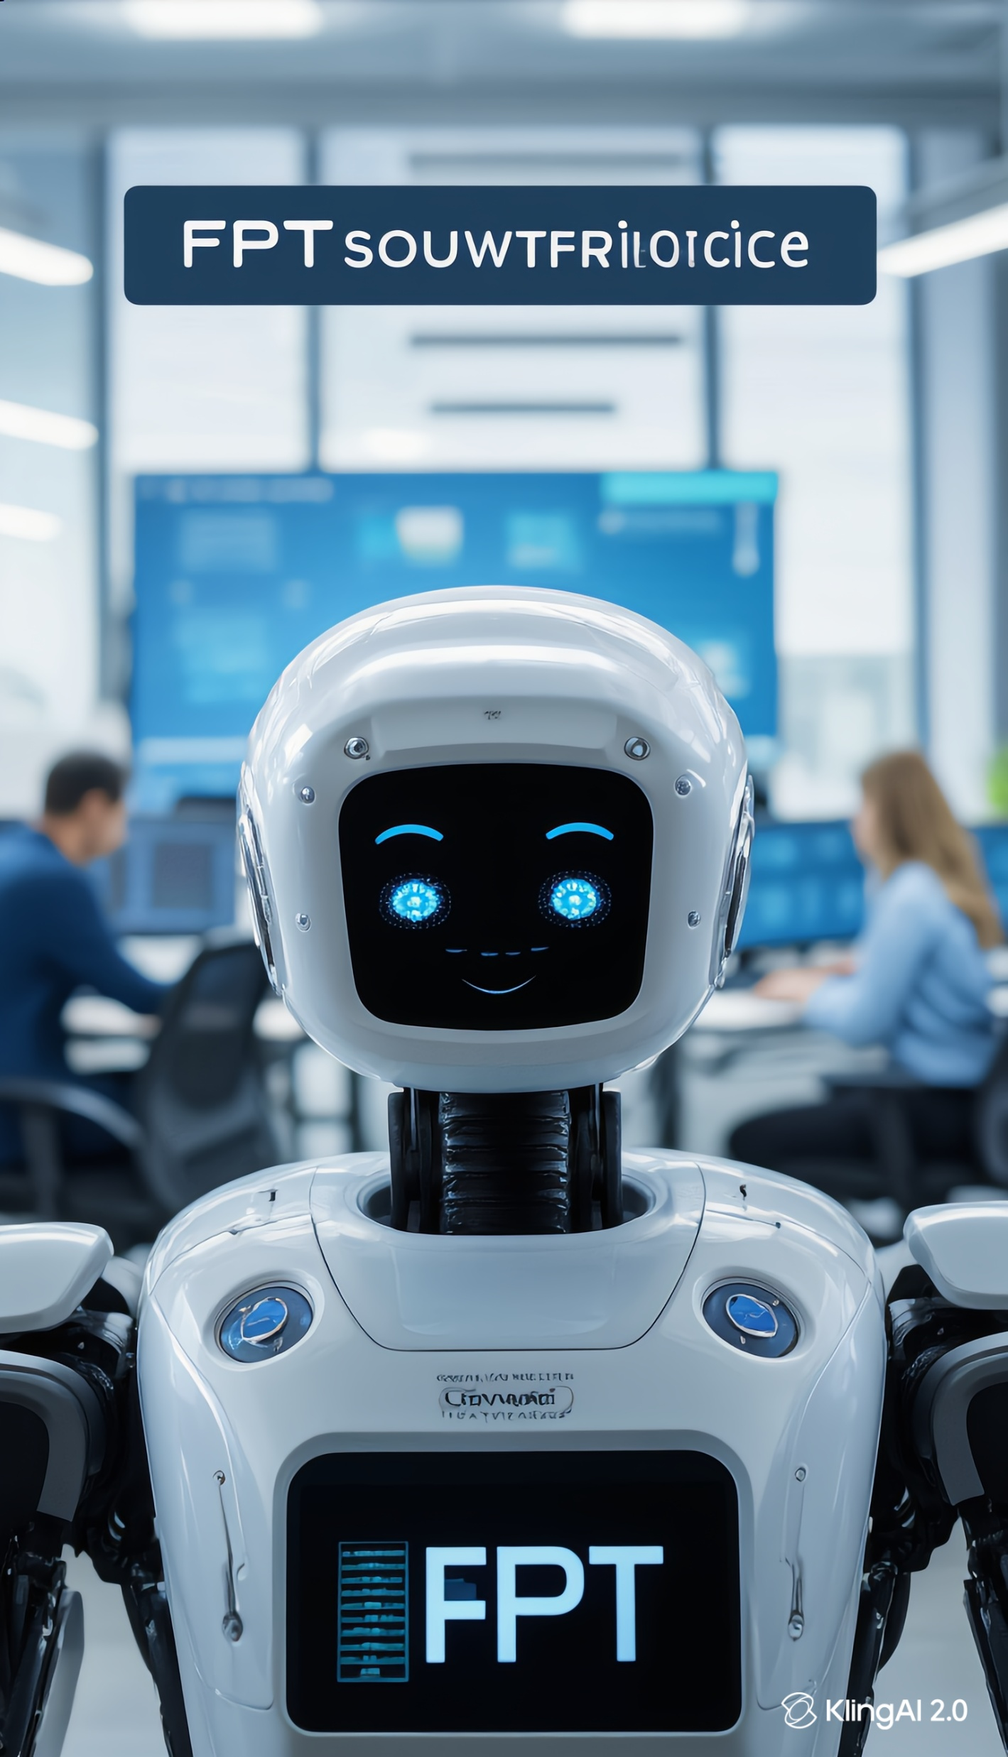
FPT SOFTWARE
KẾT LUẬN VÀ ĐỀ XUẤT
Tăng cường AI & RPA: Tích hợp sâu rộng AI và RPA để tối ưu hóa quy trình nghiệp vụ.
AI thông minh: Tự động phân loại yêu cầu, gợi ý giải pháp, cá nhân hóa trải nghiệm.
RPA hiệu quả: Tự động hóa tác vụ, giảm lỗi, tăng tốc độ xử lý.
Cải tiến liên tục: Theo dõi, đánh giá, cải tiến quy trình để duy trì lợi thế cạnh tranh.
Notes:
Sau một hành trình "mổ xẻ" các quy trình nghiệp vụ của FPT Software, team em đã có một vài ý tưởng "siêu hay ho" muốn "bật mí" ngay bây giờ. Mọi người có sẵn sàng lắng nghe không ạ?
Đầu tiên, về phần Tăng cường AI & RPA - nghe thì có vẻ "cao siêu" nhưng thực ra rất gần gũi nhé. Tưởng tượng mà xem, các công việc "nhàm chán" lặp đi lặp lại sẽ được robot xử lý hết, chúng ta tha hồ "tỏa sáng" với những ý tưởng sáng tạo. Thật tuyệt vời đúng không ạ?
Và đây, "ngôi sao sáng" của chúng ta -
AI thông minh. Anh chàng này có thể tự động phân loại yêu cầu, gợi ý giải pháp, và thậm chí cá nhân hóa trải nghiệm của người dùng. Giống như có một người trợ lý ảo cực kỳ hiểu ý mình vậy, quá là tiện lợi luôn!
Bên cạnh đó, "cánh tay đắc lực" của AI chính là
RPA hiệu quả. RPA sẽ "giải phóng" chúng ta khỏi các tác vụ lặp đi lặp lại, giảm thiểu sai sót và tăng tốc độ xử lý một cách đáng kinh ngạc. Giờ thì các anh chị em FPT Software có thể dành thời gian cho những dự án "khủng" hơn rồi nhé!
Và cuối cùng, để duy trì "phong độ đỉnh cao", FPT Software không thể thiếu tinh thần
Cải tiến liên tục. Giống như việc chúng ta "update" điện thoại mỗi ngày, các quy trình cũng cần được theo dõi, đánh giá và cải tiến thường xuyên để FPT Software luôn là "số một" trong lòng khách hàng!

Slide 50
FPT SOFTWARE
QUÁ TRÌNH LÀM VIỆC NHÓM

Slide 51
FPT SOFTWARE
Notes:
"Cuối cùng, chúng tôi muốn chia sẻ về
Quá trình làm việc nhóm trong suốt thời gian thực hiện đồ án này. Để đảm bảo tiến độ và chất lượng, nhóm chúng tôi đã duy trì tương tác thường xuyên thông qua các buổi họp định kỳ. Những buổi họp này không chỉ giúp chúng tôi cập nhật tiến độ công việc mà còn là nơi để thống nhất các giải pháp, cùng nhau vượt qua những thách thức.
Đồng thời, nhóm cũng đã ứng dụng các công cụ quản lý dự án như Trello nhằm nâng cao hiệu quả phối hợp. Việc sử dụng Trello giúp chúng tôi phân công nhiệm vụ rõ ràng, theo dõi tiến độ từng phần việc và đảm bảo mọi thành viên đều nắm bắt được bức tranh tổng thể của đồ án.
Chính nhờ sự phối hợp chặt chẽ, tinh thần trách nhiệm và việc ứng dụng các công cụ hỗ trợ, nhóm chúng tôi đã cùng hướng đến mục tiêu hoàn thành đồ án một cách toàn diện và tối ưu nhất.
Chúng tôi xin chân thành cảm ơn thầy/cô và các bạn đã lắng nghe phần thuyết trình của nhóm. Nếu có bất kỳ câu hỏi nào, chúng tôi rất sẵn lòng giải đáp."

Slide 52
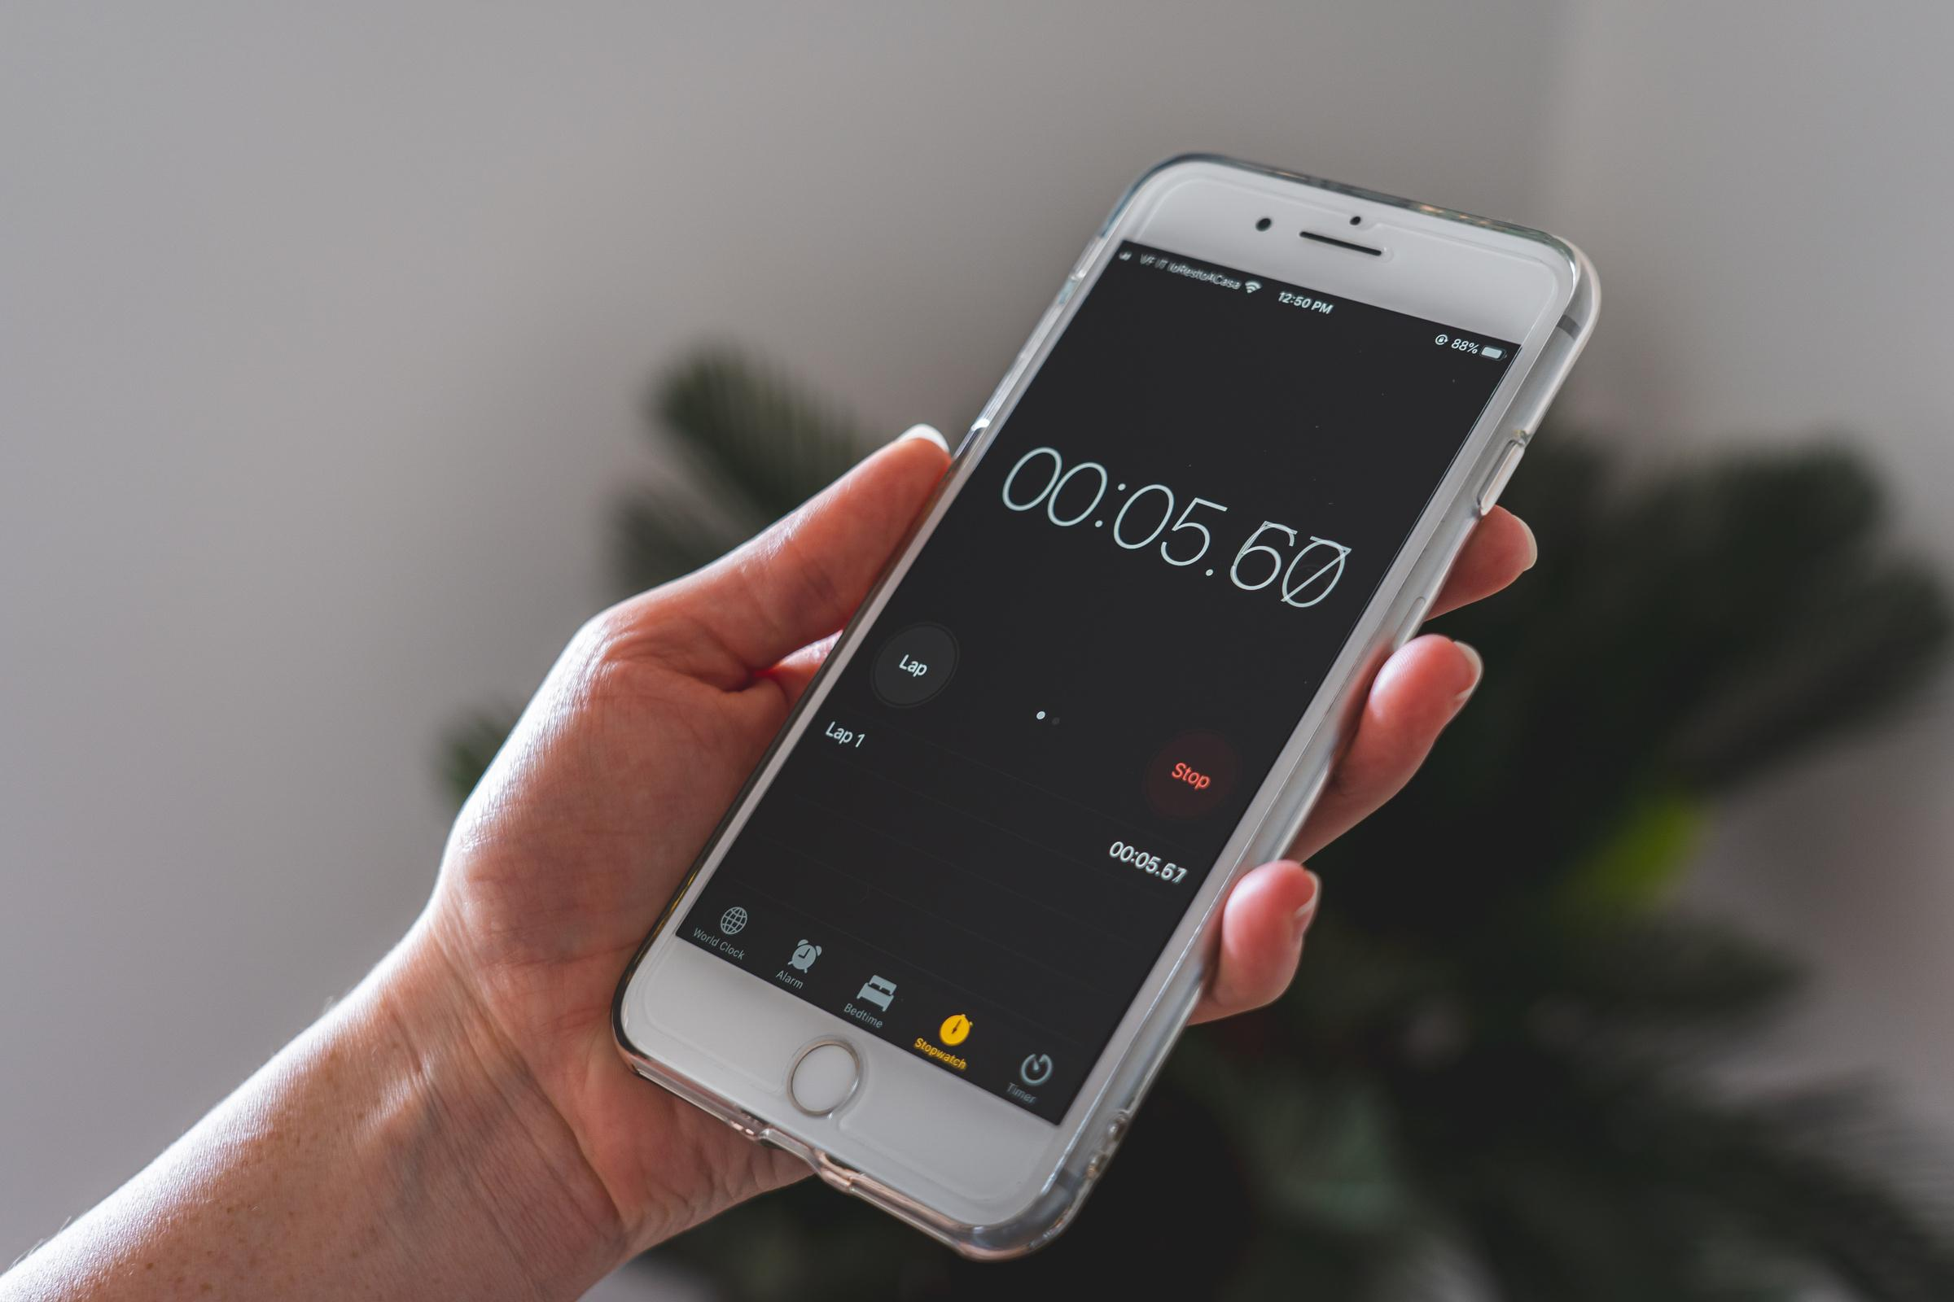
Cảm ơn đã lắng nghe!
Và gửi lời ngợi khen cho tất cả sự nỗ lực của nhóm.

Slide 53
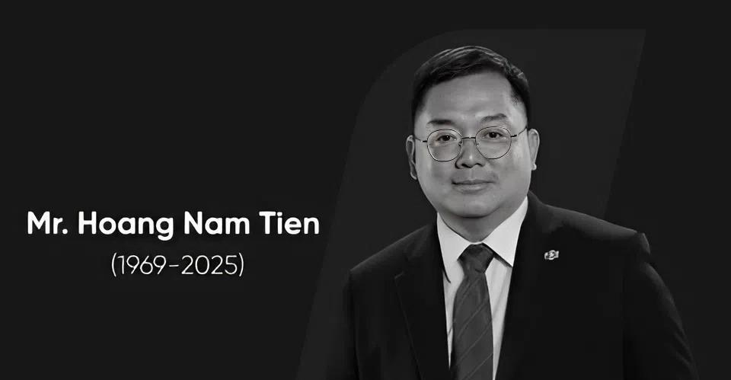
Notes:
Lời tri ân
Trong suốt sự nghiệp và cuộc đời mình, ông Hoàng Nam Tiến (1969–2025) đã để lại nhiều dấu ấn sâu sắc trong lĩnh vực công nghệ thông tin và đổi mới sáng tạo tại Việt Nam. Tầm nhìn chiến lược, tinh thần tiên phong, và tâm huyết với thế hệ trẻ của ông là nguồn cảm hứng lớn lao cho bao người.
Xin kính cẩn nghiêng mình trước sự ra đi của ông – một người lãnh đạo tài ba, một người thầy tận tâm, và một con người tràn đầy nhiệt huyết.
Chúng tôi luôn ghi nhớ và biết ơn những đóng góp to lớn của ông.
"Di sản không chỉ là những gì ta để lại, mà là cách ta chạm vào cuộc sống của người khác."

